Slide 1
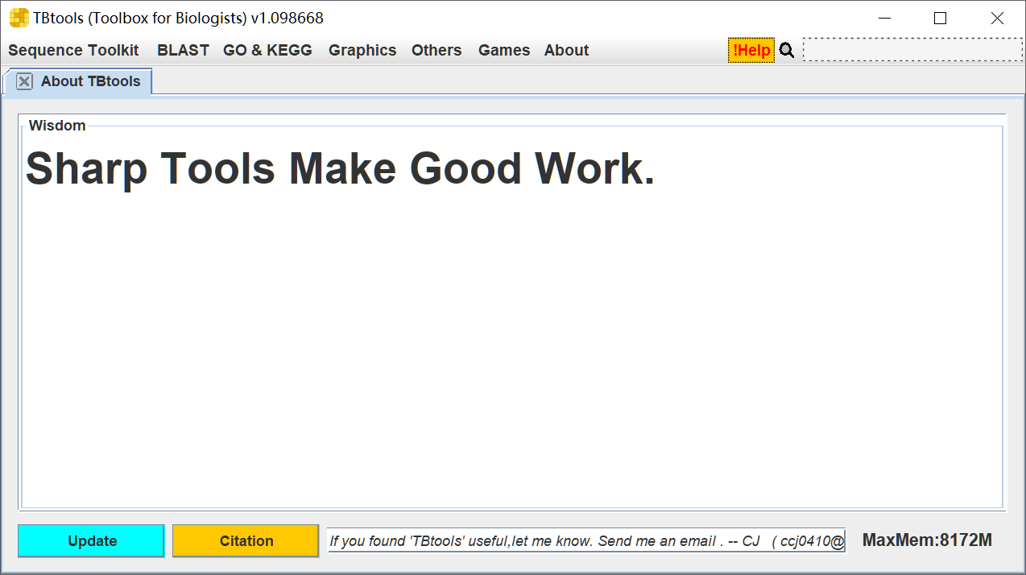

TBtools 功能精选
陈程杰（ccj@castas.cn）
中国热带农业科学院
热带作物品种资源研究所

Slide 2
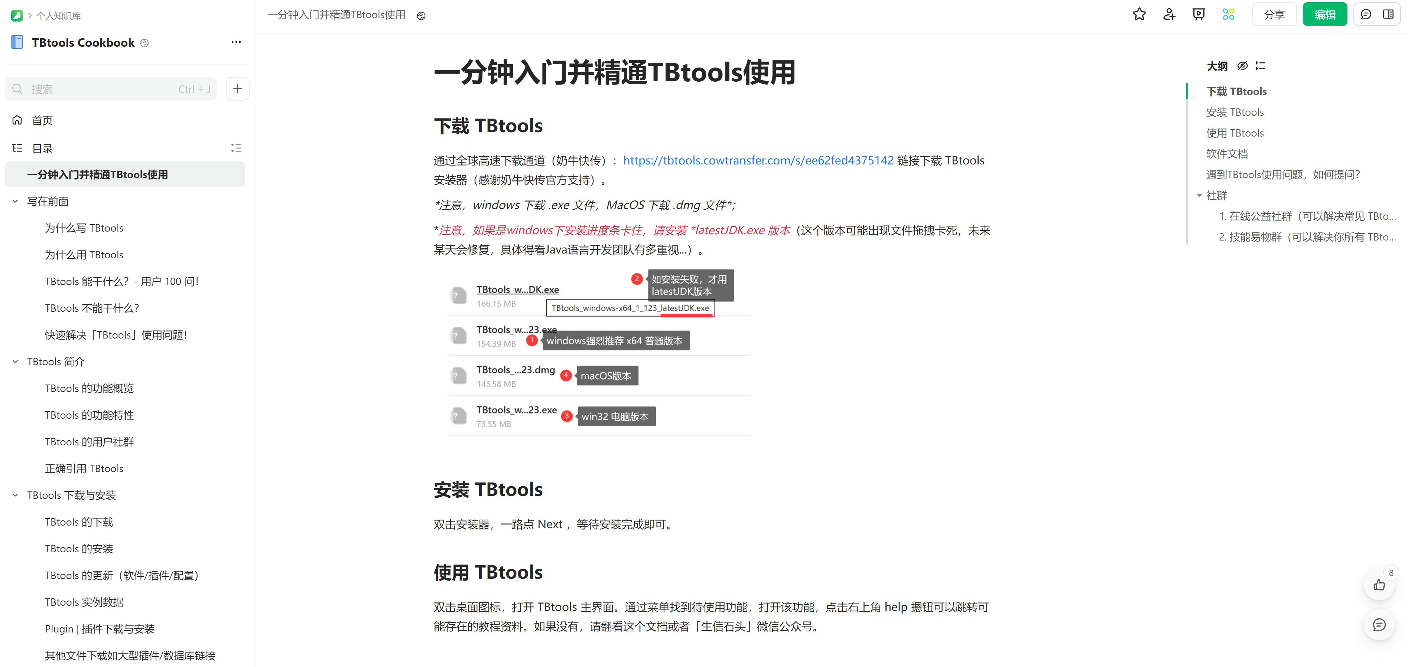
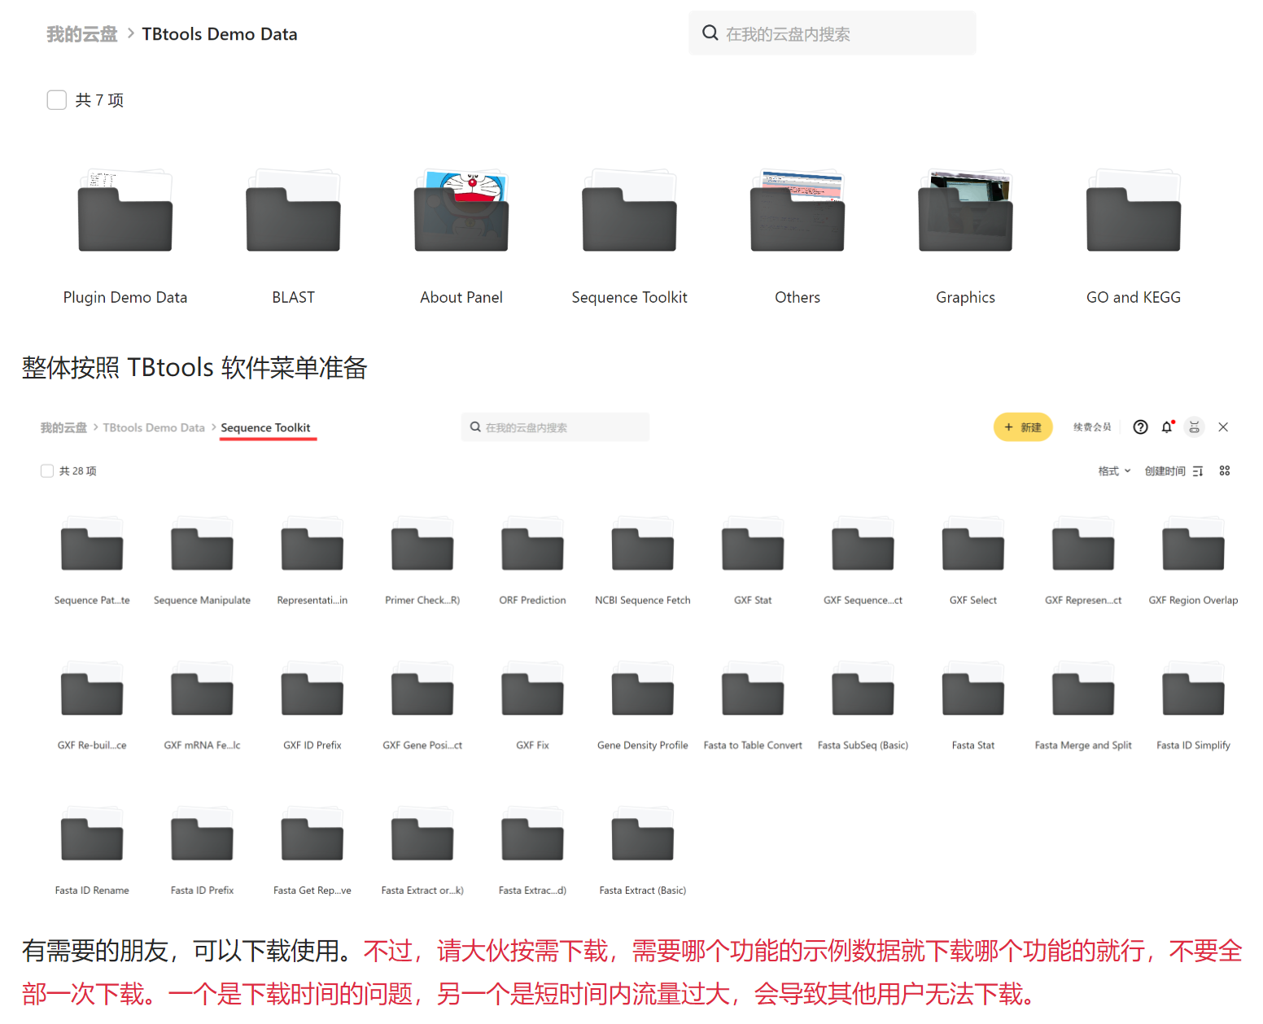
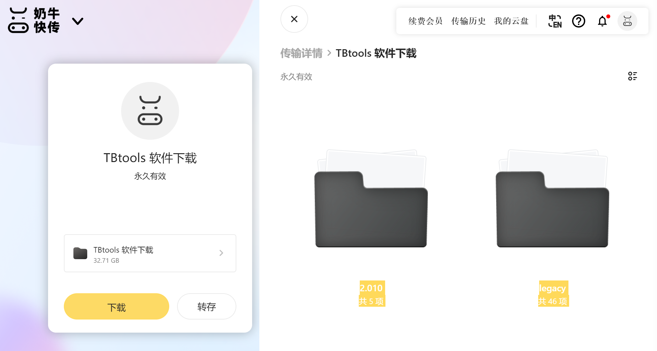

TBtools 文档和示例数据
实例数据资料库（详见手册）
建立了10w+字软件文档
（陈程杰、姚宝瑄）
全球高速下载通道（由 奶牛快传 团队支持）

Slide 3
功能精选与演示
Fasta Sequence Extract
Sequence Manipulate
GXF Sequence Extract
Two Sequence Set/File BLAST
BLAST Zone
eggNOG-mapper Helper
Gene Set Enrichment
Venn / Upset
Heatmap / Cartoon Heatmap
Advanced Circos
Big Text View
One Step Build a ML Tree
Quick Find Best Homology
e-GelImage
Game
Plugin

Slide 4
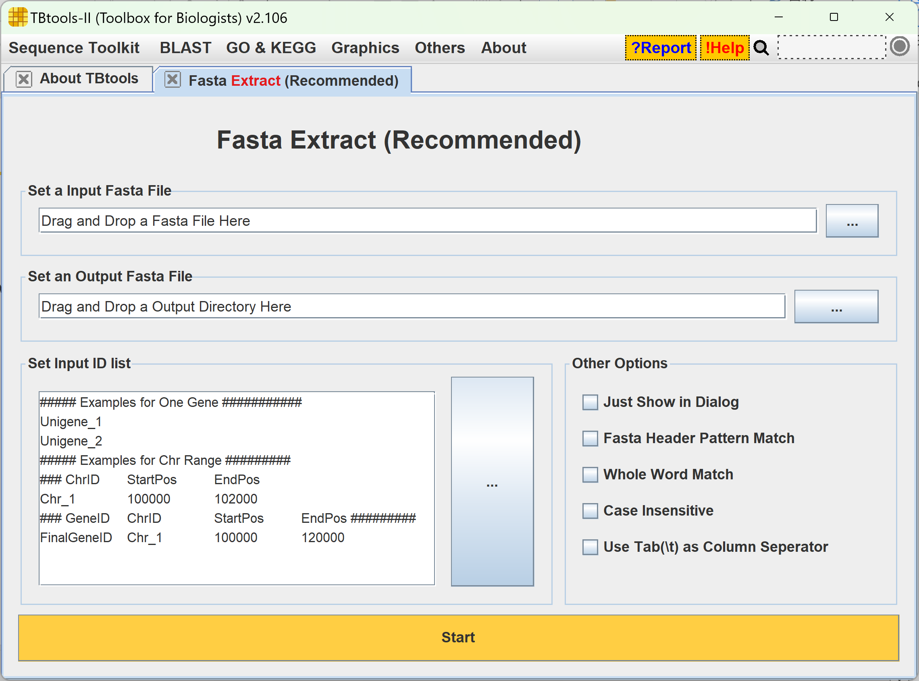
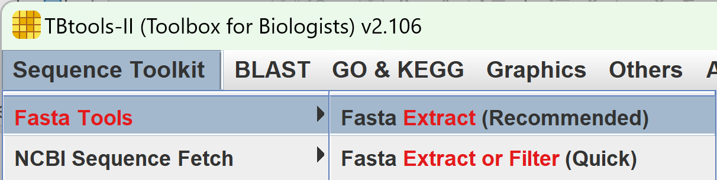
Fasta 序列提取
需求：已知一个序列 ID 集合，需要从比较大的序列库中提取该些序列。
解决办法：
使用 TBtools-II 的 Fasta Extract 系列功能

Slide 5
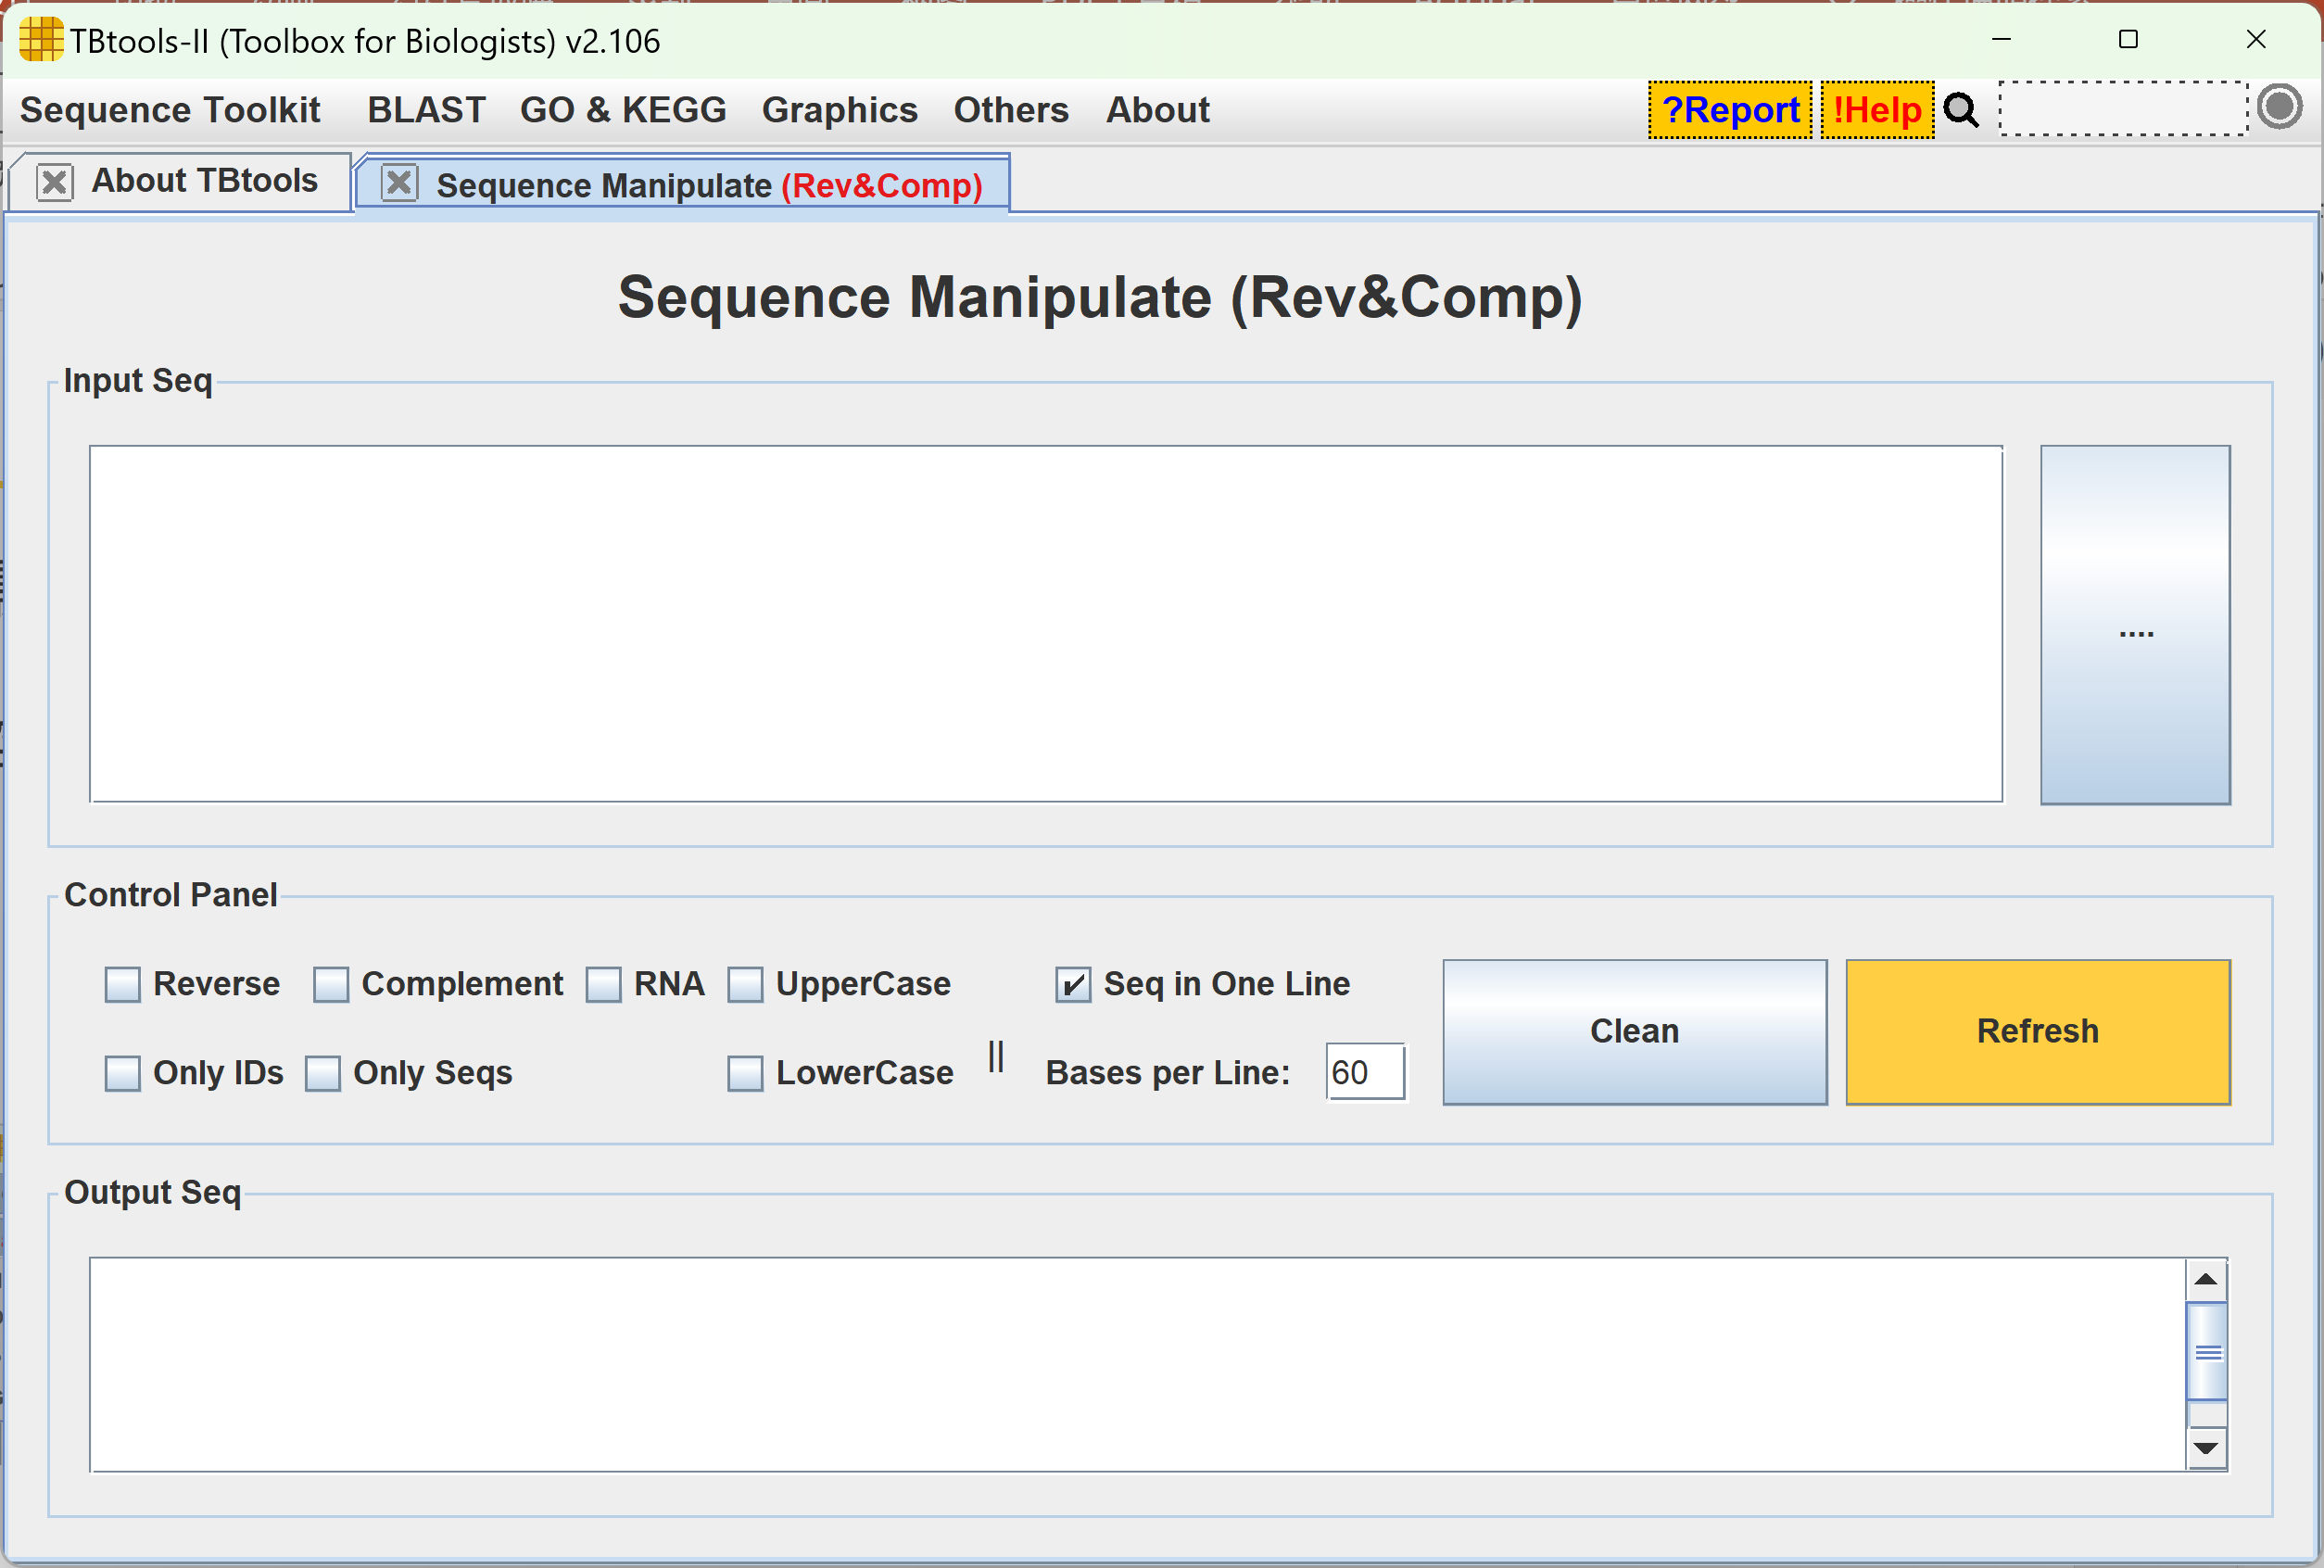
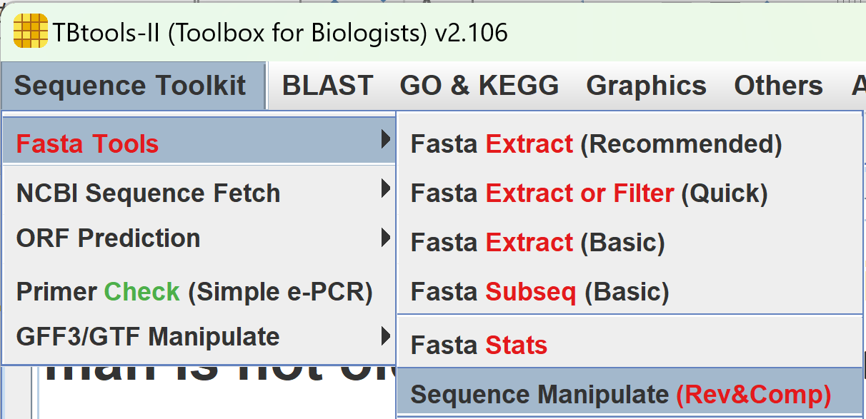
序列反向互补与格式化
需求：已有序列，需要对序列进行反向互补或格式化显示。
解决办法：
使用 TBtools-II 的 Sequence Manipulate

Slide 6
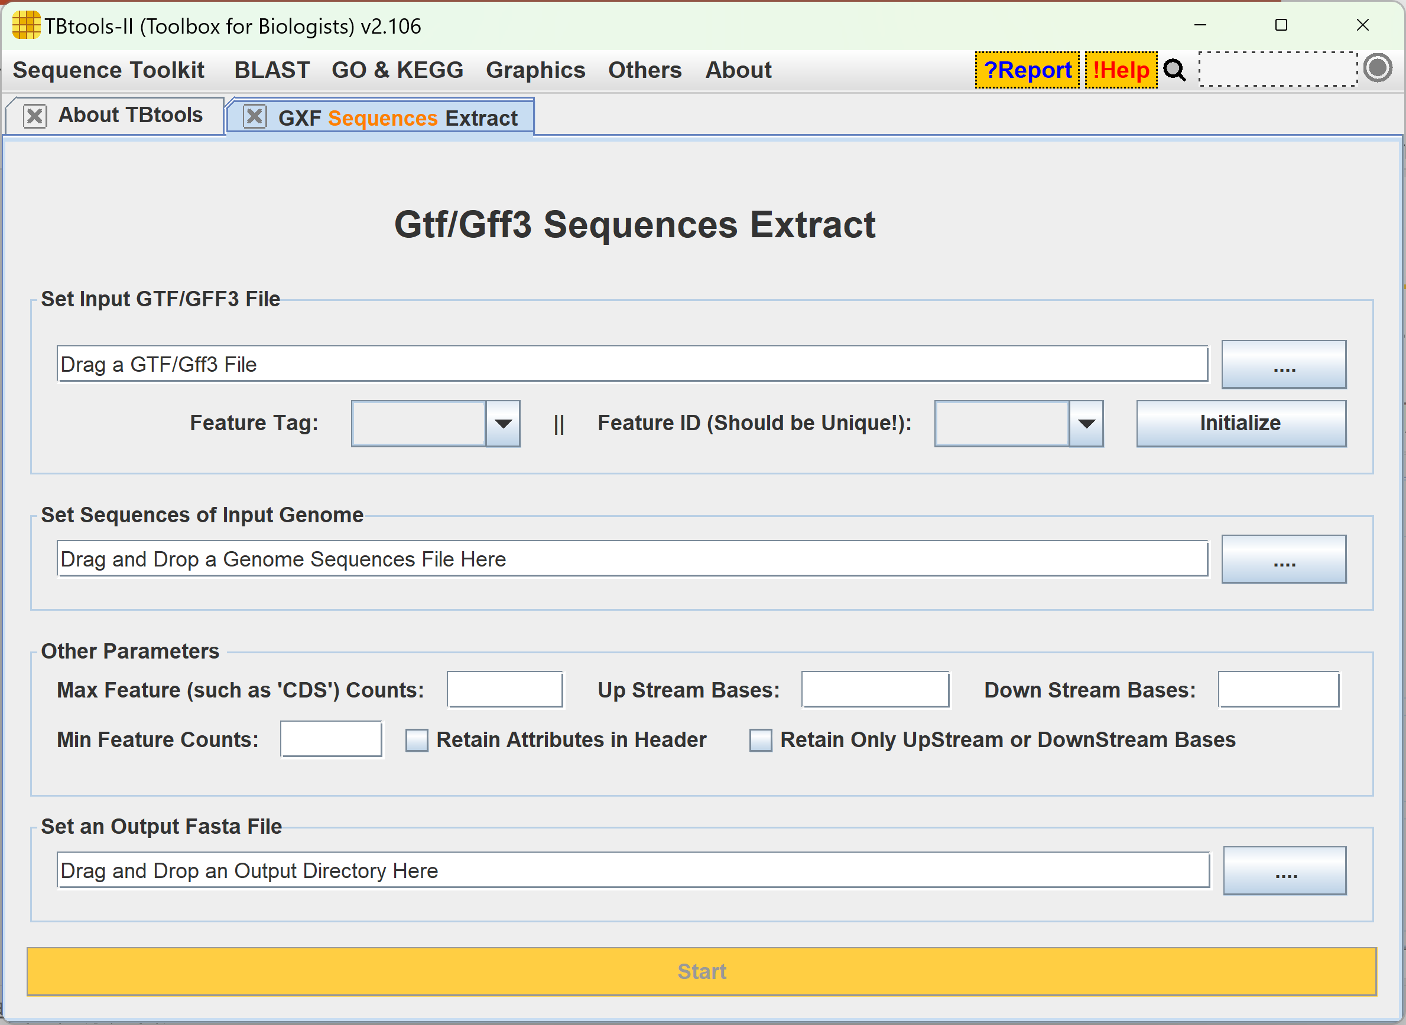
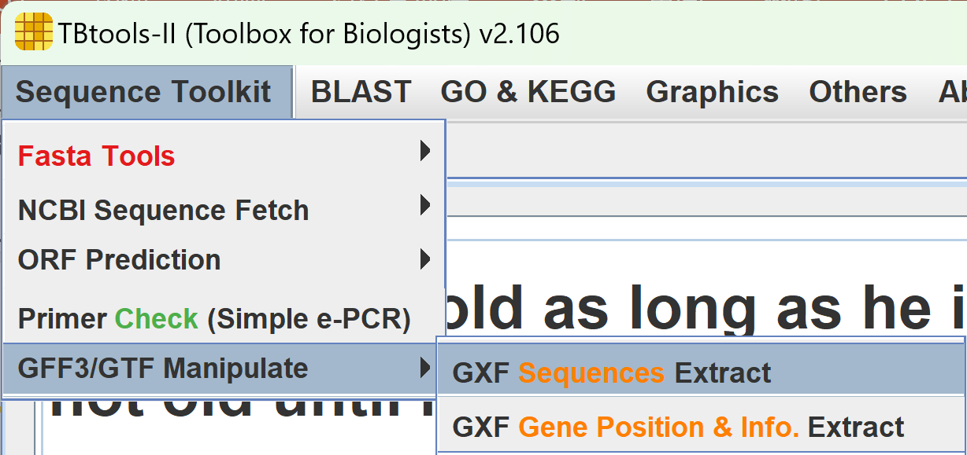
获取某个物种所有CDS/启动子序列
需求：已有基因组序列和基因结构注释，获取该物种的CDS/启动子序列
解决办法：
使用 TBtools-II 的 GXF Sequence Extract

Slide 7
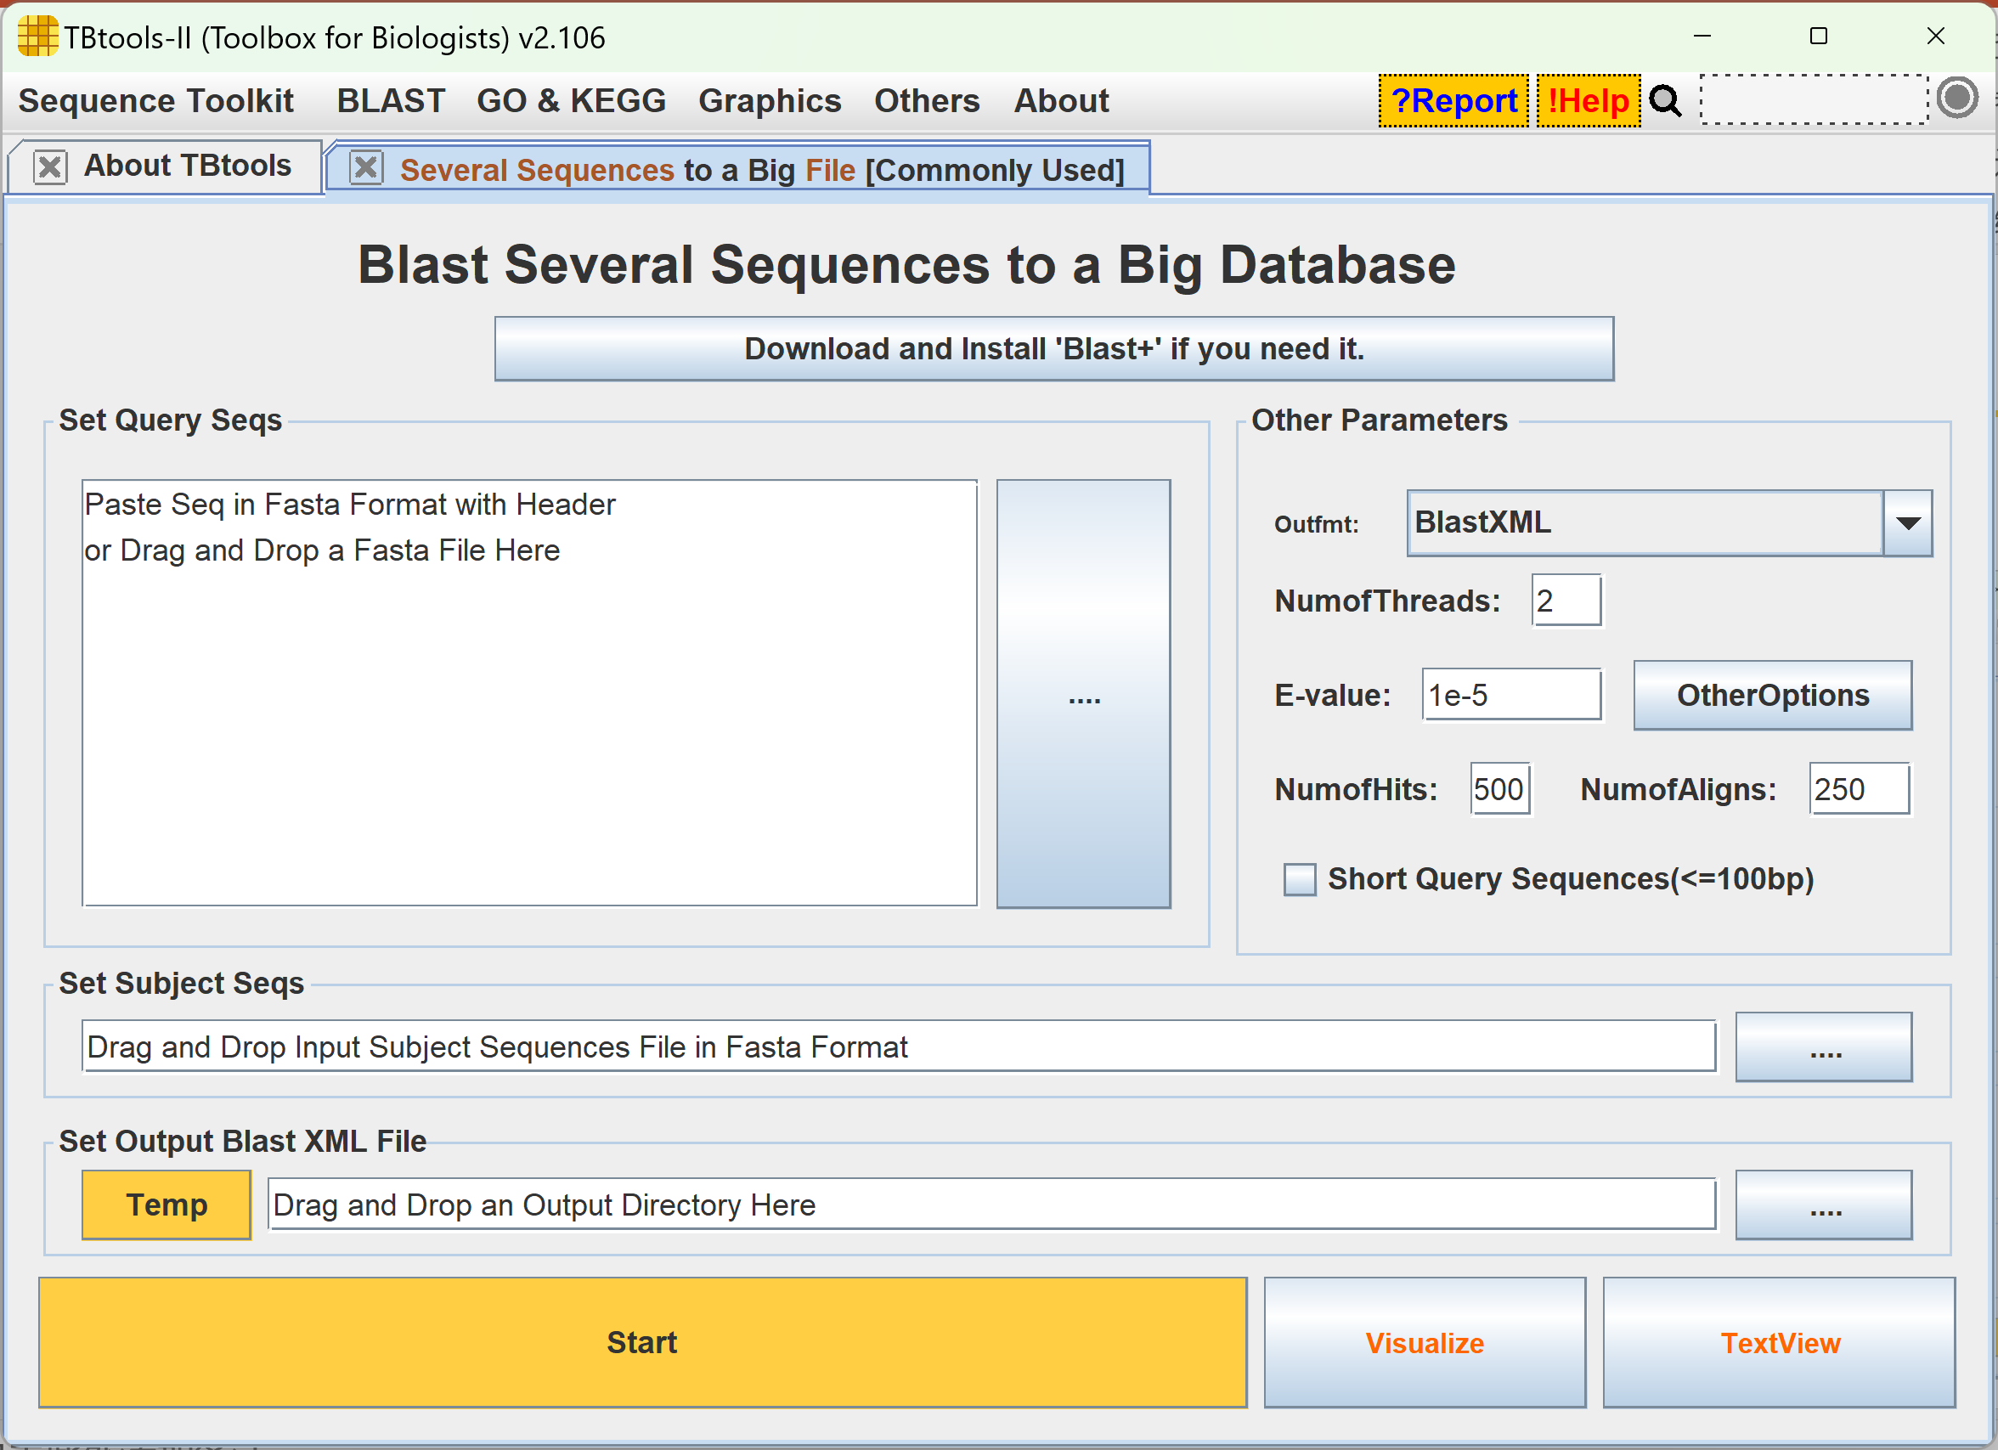
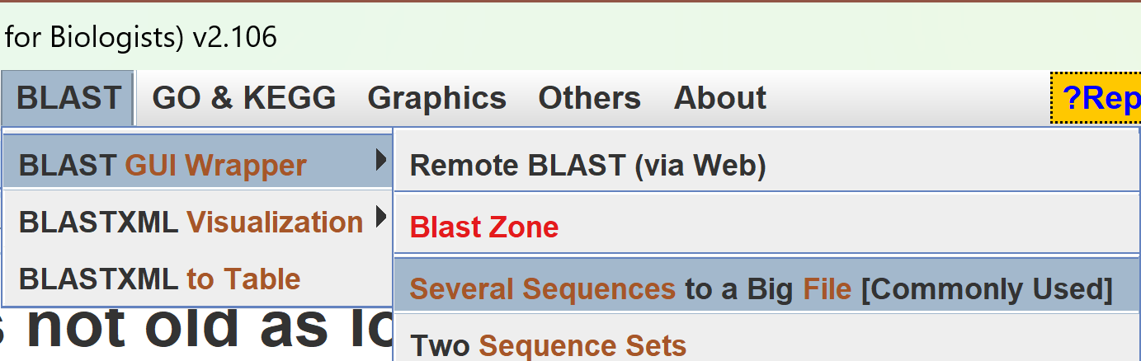
BLAST 在序列库中搜索相似序列
需求：已有序列，需要查看一个序列库中与该序列相似的序列
解决办法：
使用 TBtools-II 的 BLAST Wrapper

Slide 8
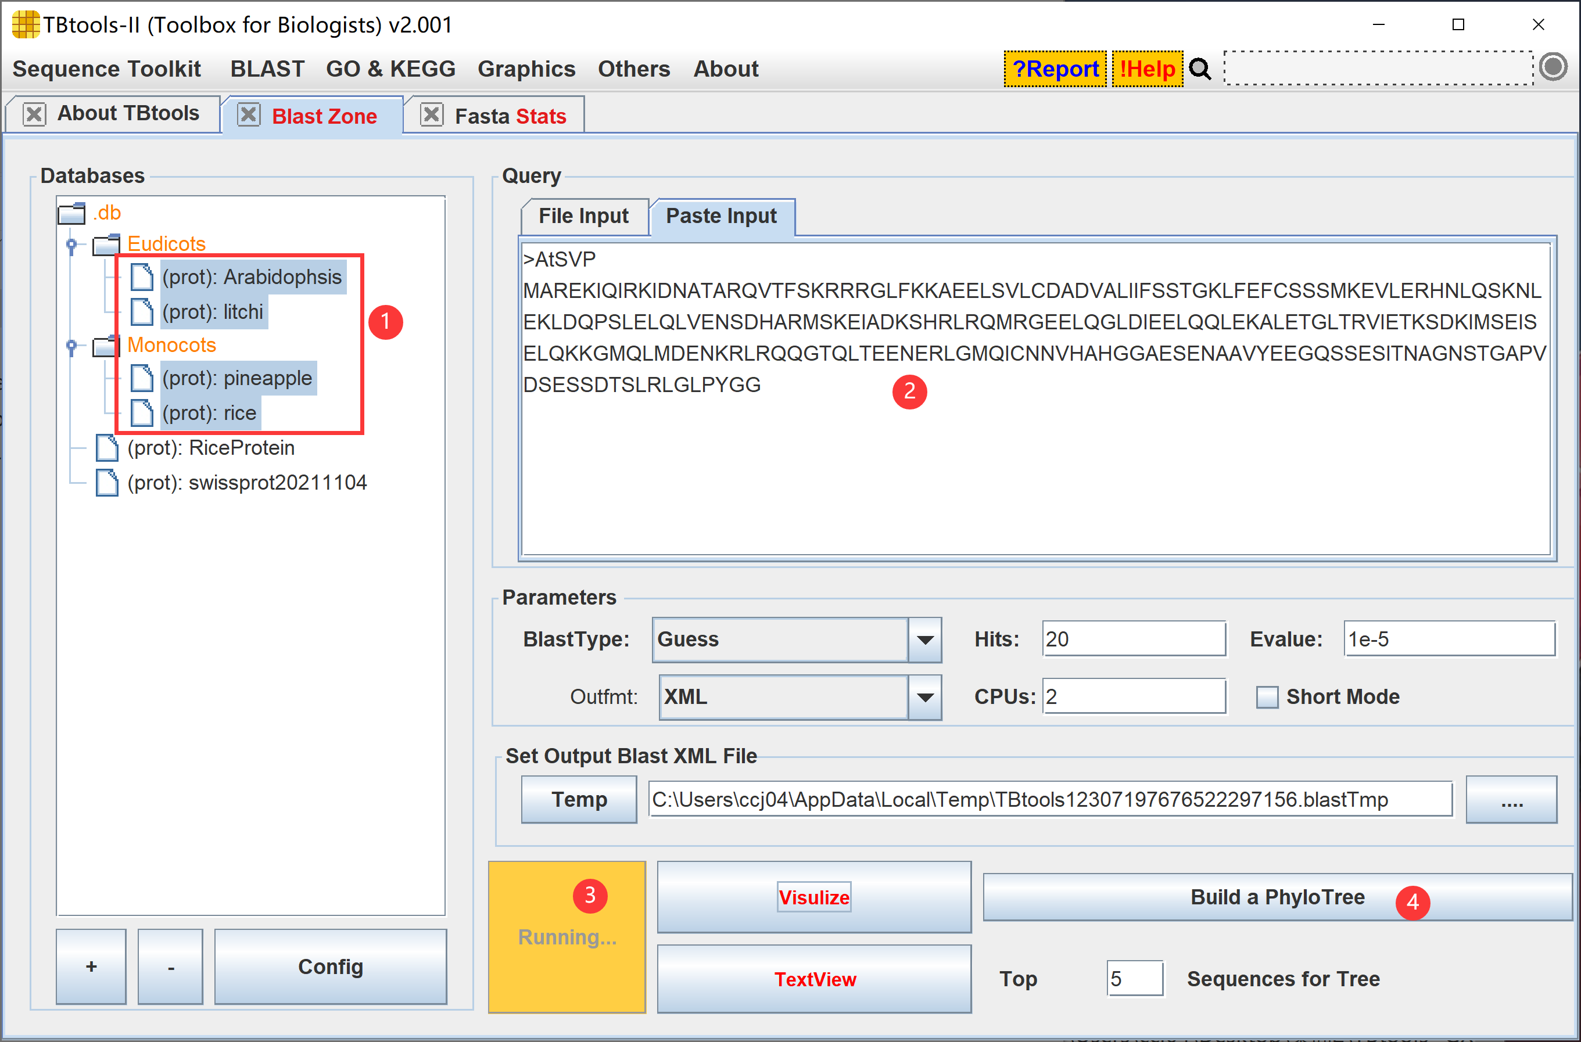
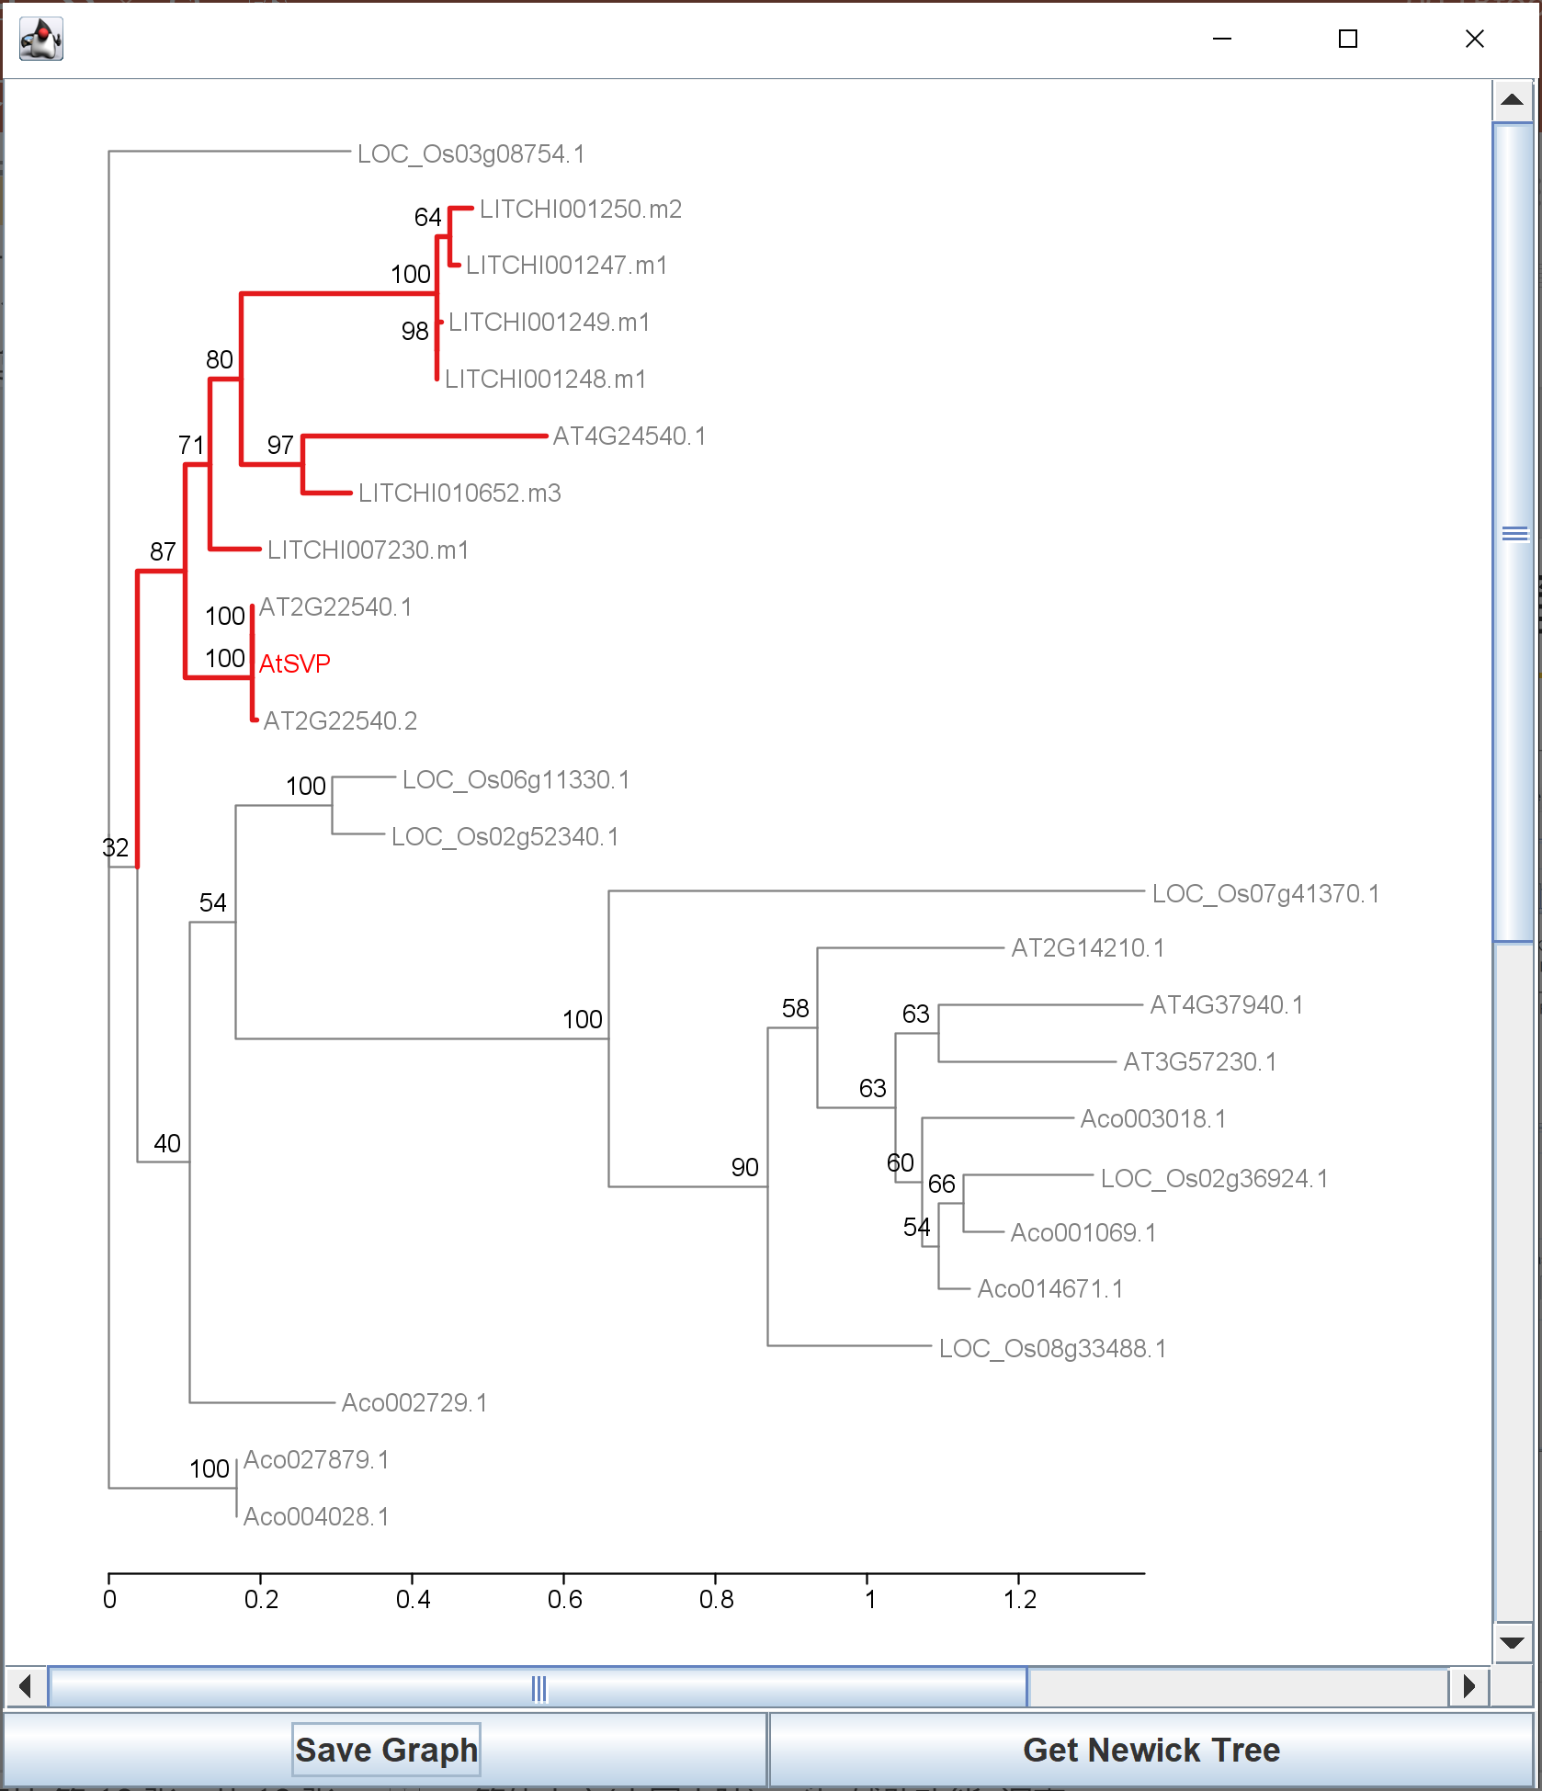
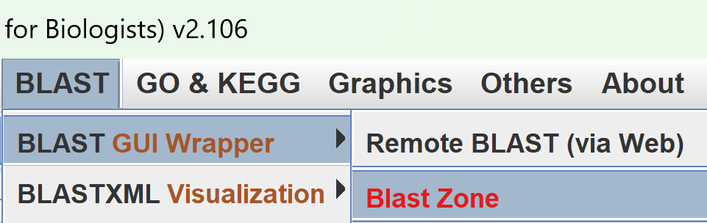

统一管理和比对多序列库
需求：管理常用 BLAST 序列库以便快速使用，同时支持比对到多库
解决办法：
使用 TBtools-II 的 BLAST Zone
BLAST 数据库持久化
数据库层级结构
多数据库同步检索
序列一步提取
……

Slide 9
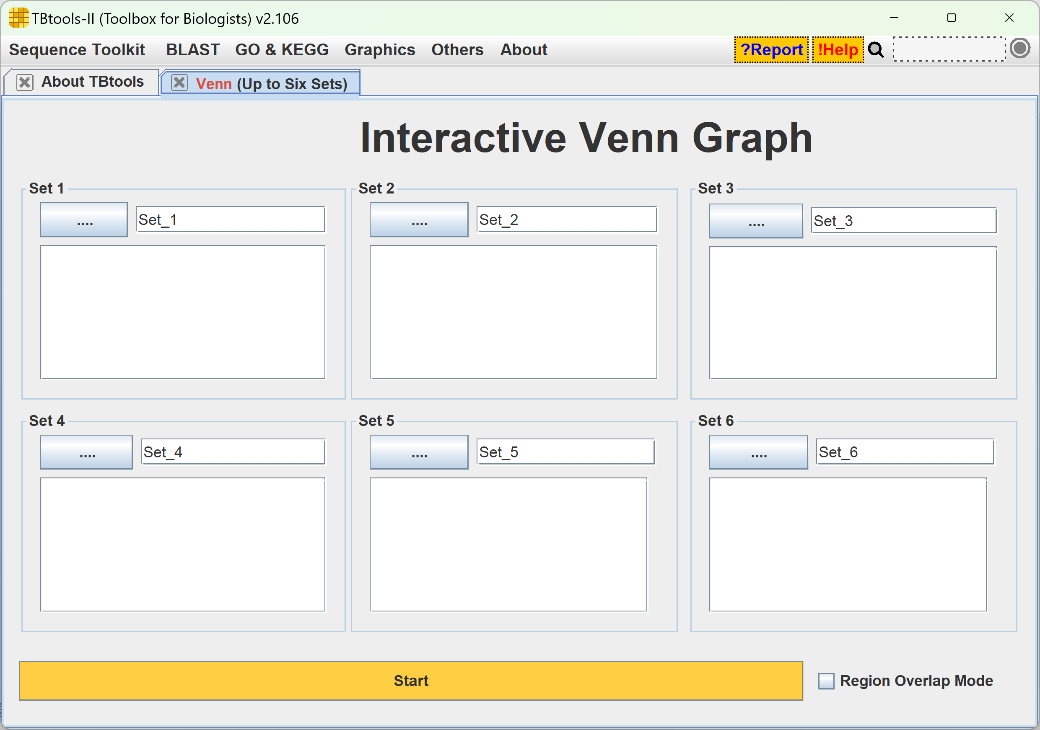
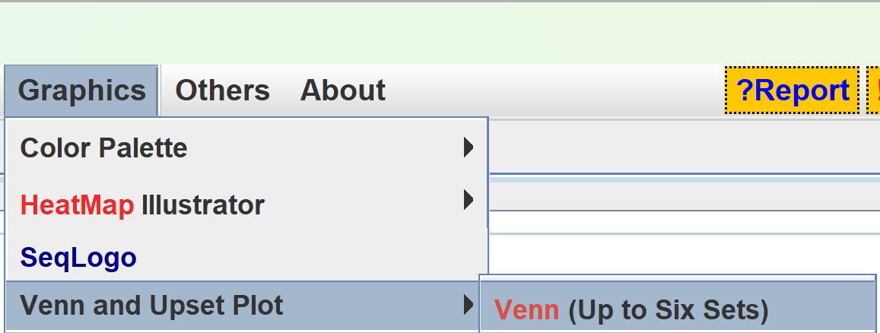
基因集合比较分析：交集、差集、并集
需求：有不同来源的基因ID集合，需要获得他们的交集/差集等
解决办法：
使用 TBtools-II 的 Venn/Upset

Slide 10
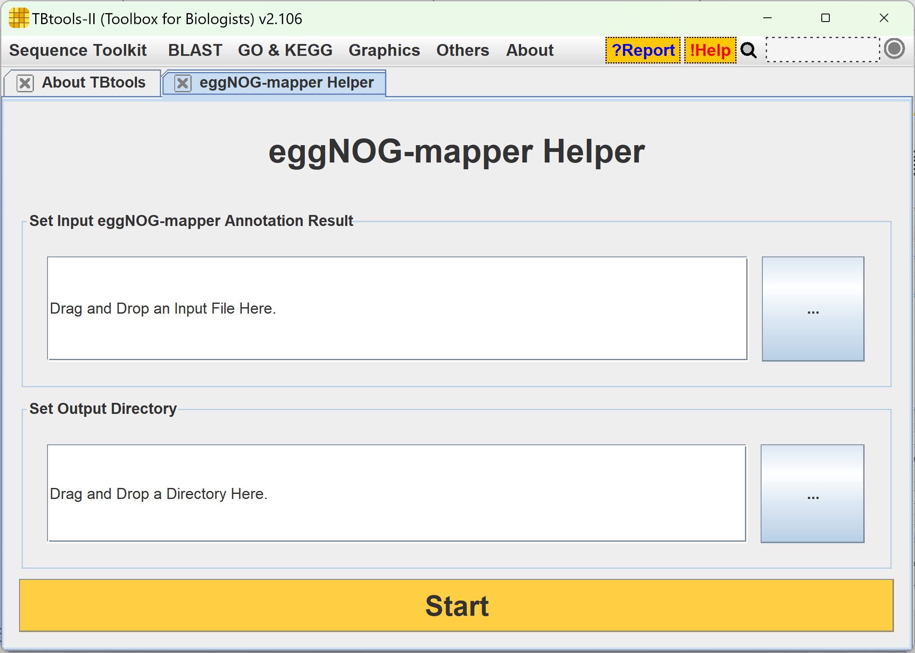
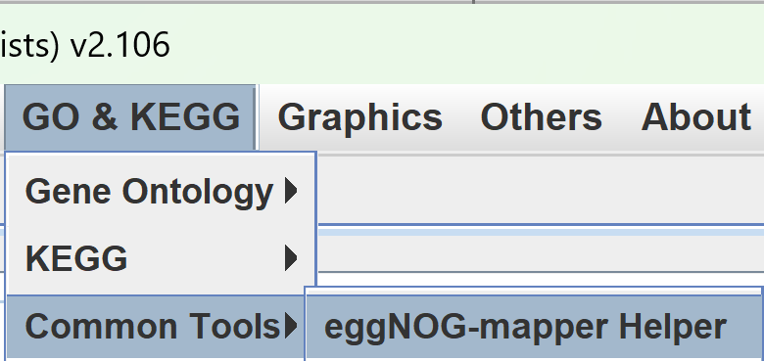
快速完成物种的 GO/KEGG 功能注释
需求：有物种的所有蛋白序列，如何获得物种的GO/KEGG注释背景集合
解决办法：
使用 TBtools-II 的 eggNOG-mapper Helper

Slide 11
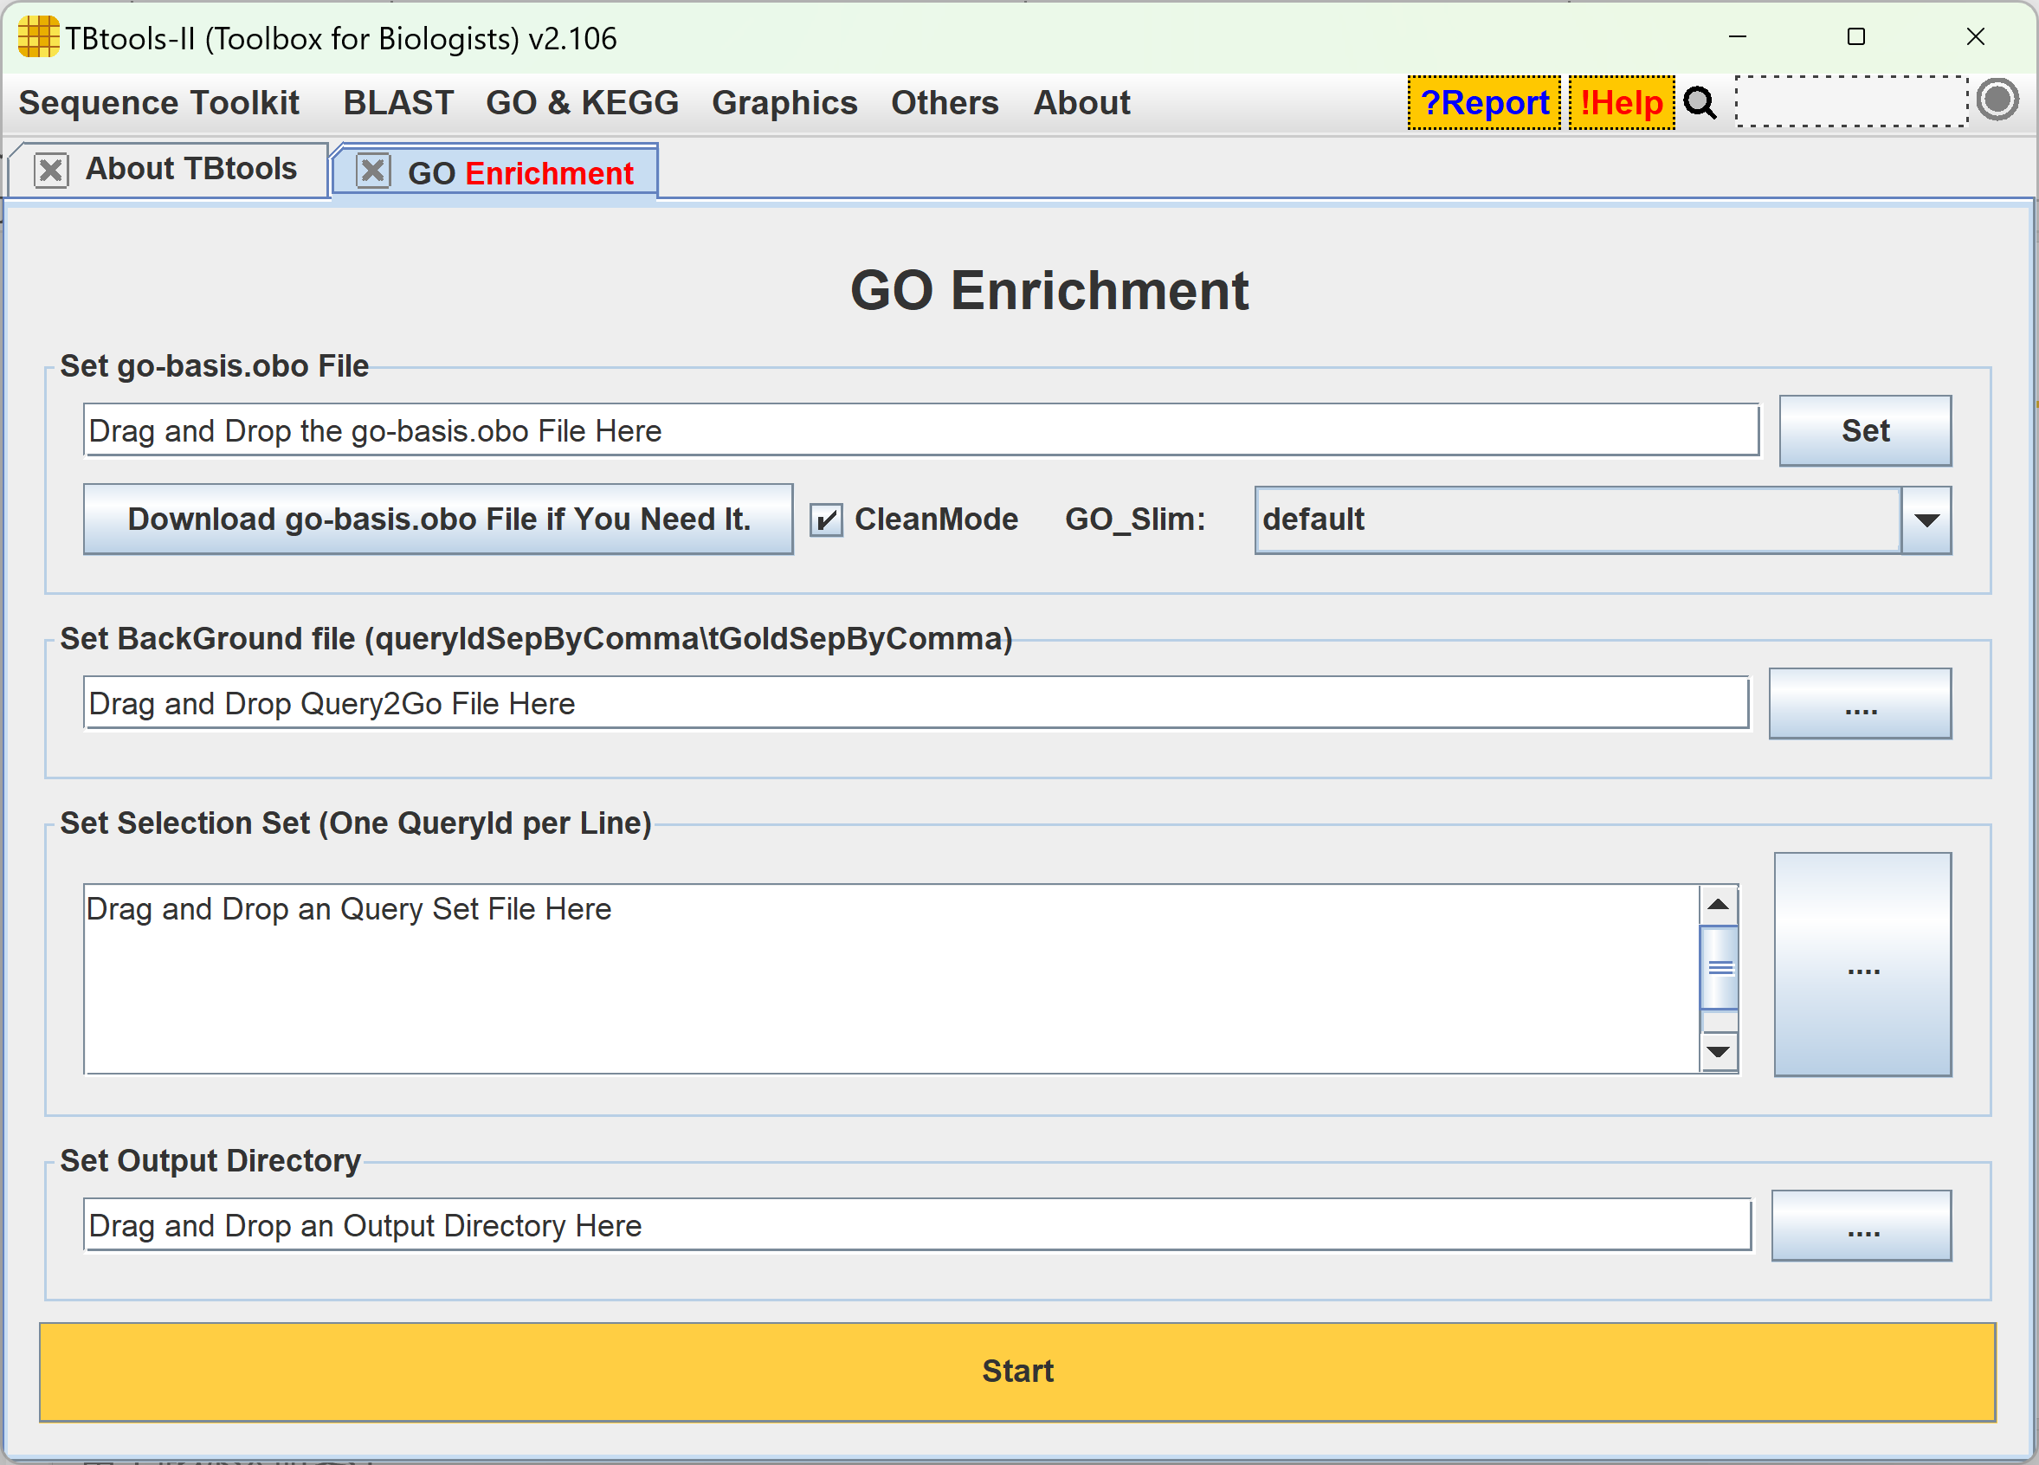
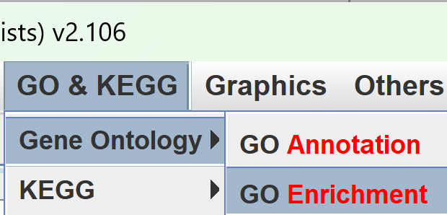
GO富集分析
需求：已有基因集，推测基因集主要关联功能
解决办法：
使用 TBtools-II 的
Gene Set Enrichment

Slide 12
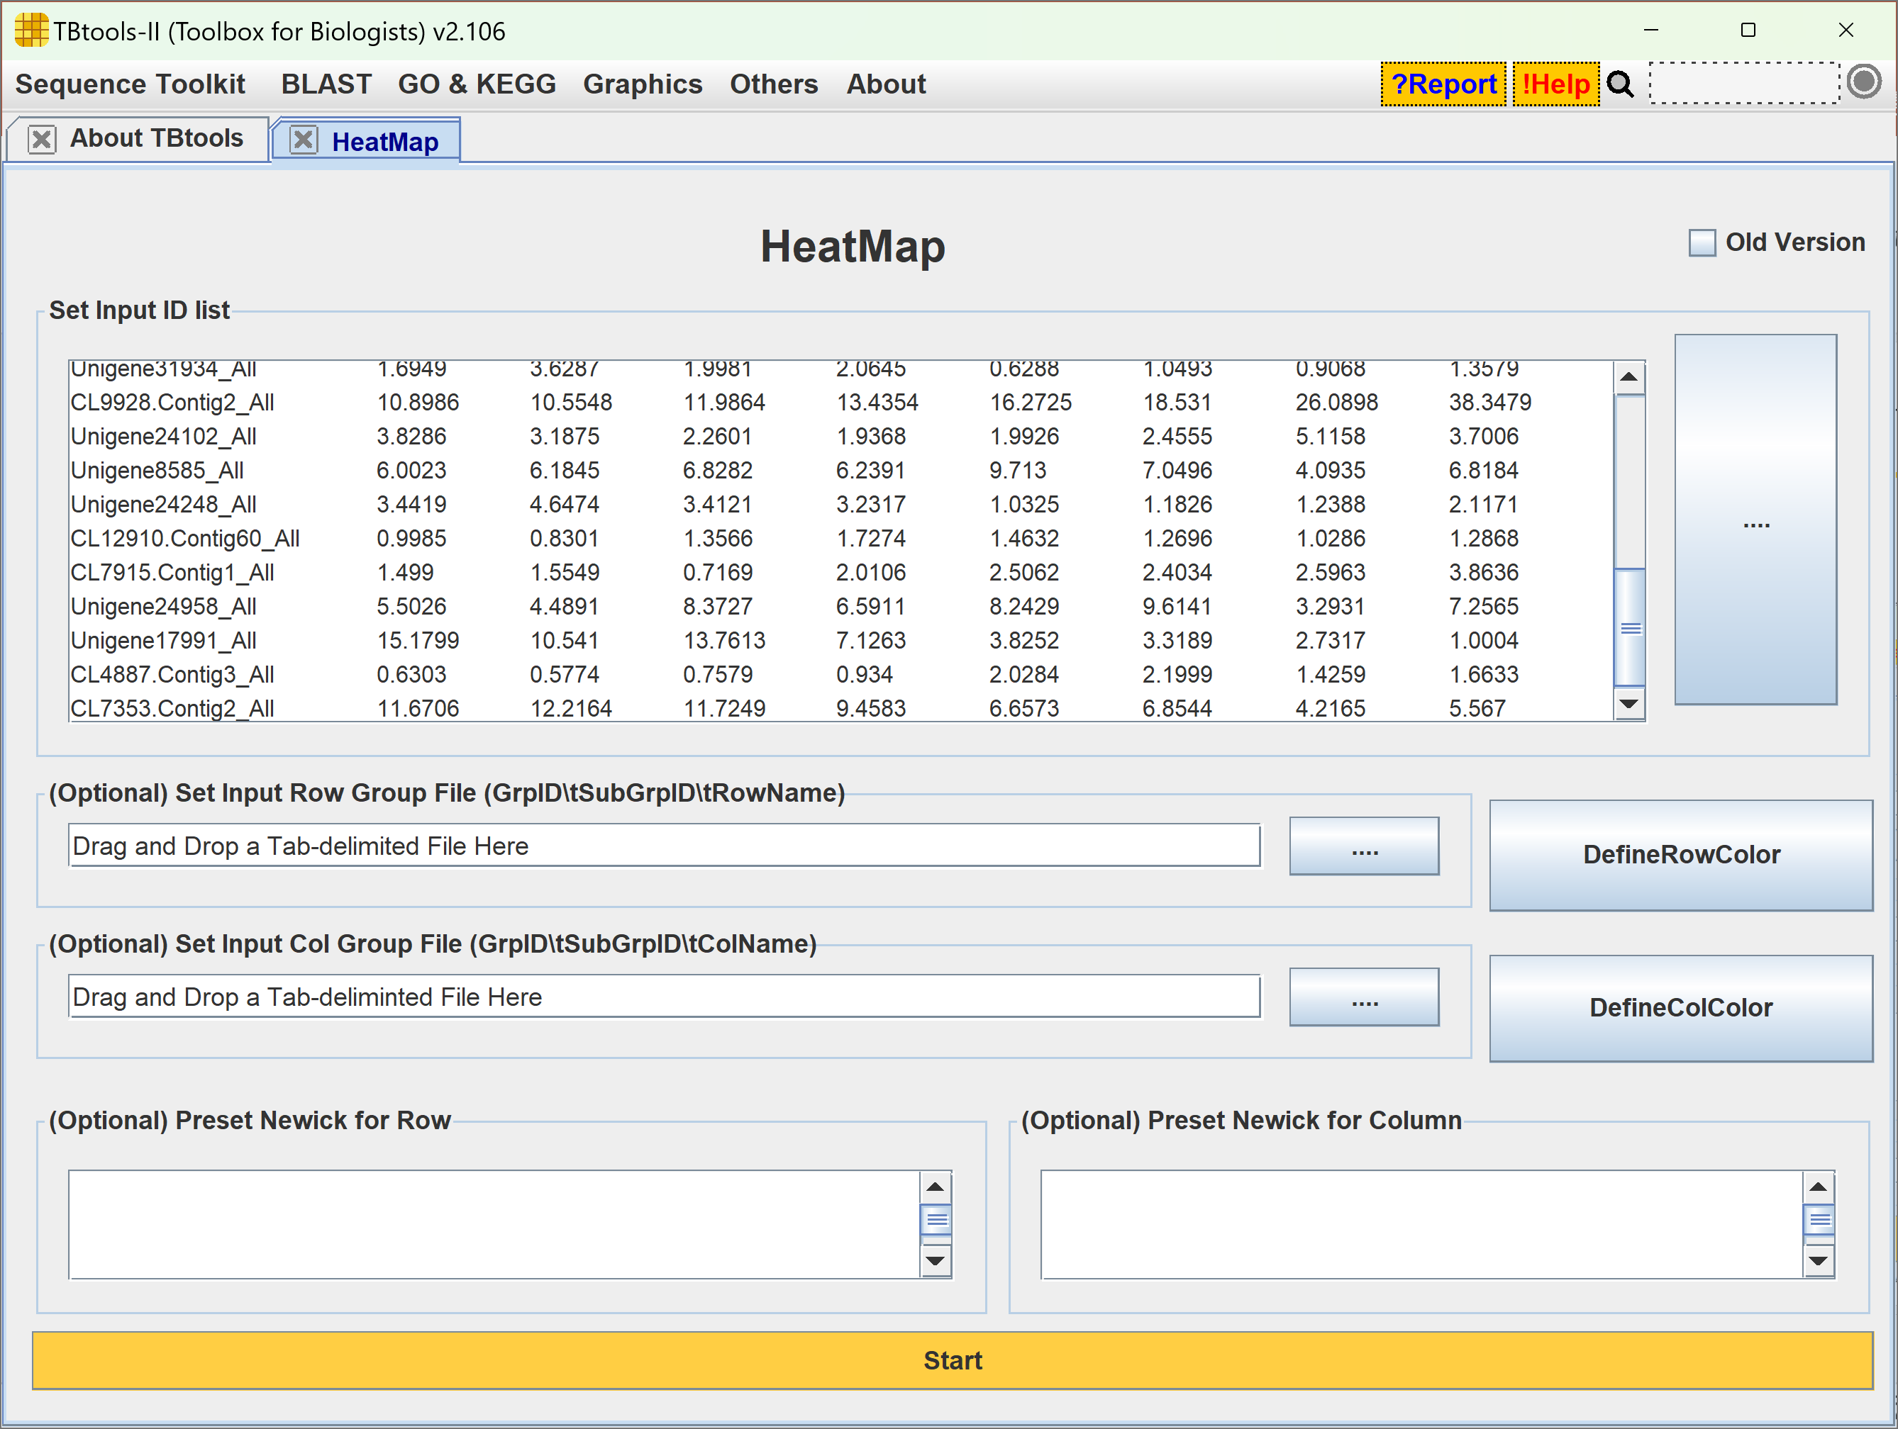
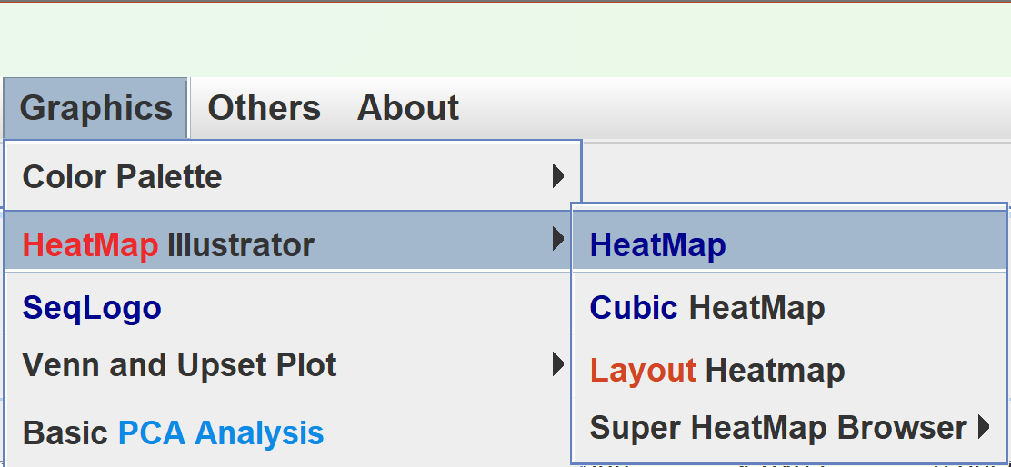
对数值矩阵（基因表达量）进行可视化分析
需求：有一个基因表达量矩阵，继续热图可视化
解决办法：
使用 TBtools-II 的
Heatmap

Slide 13
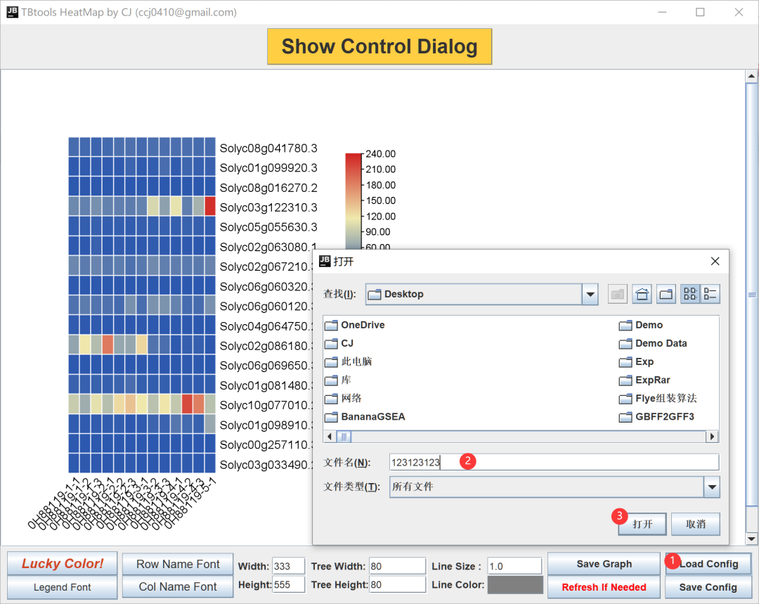
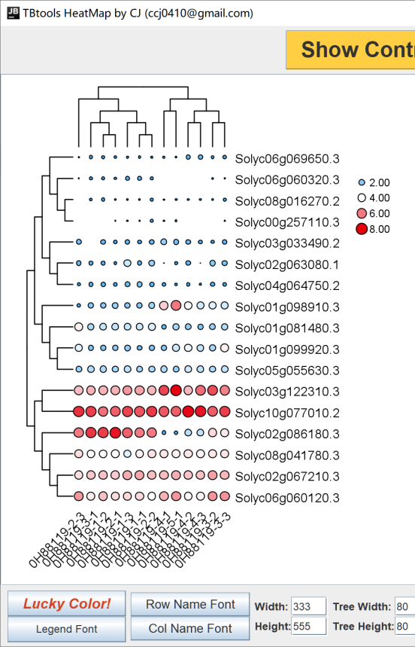
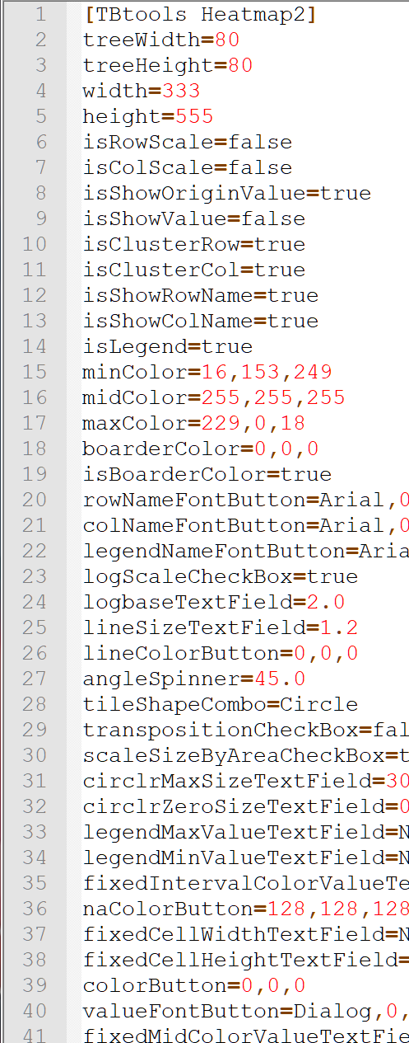
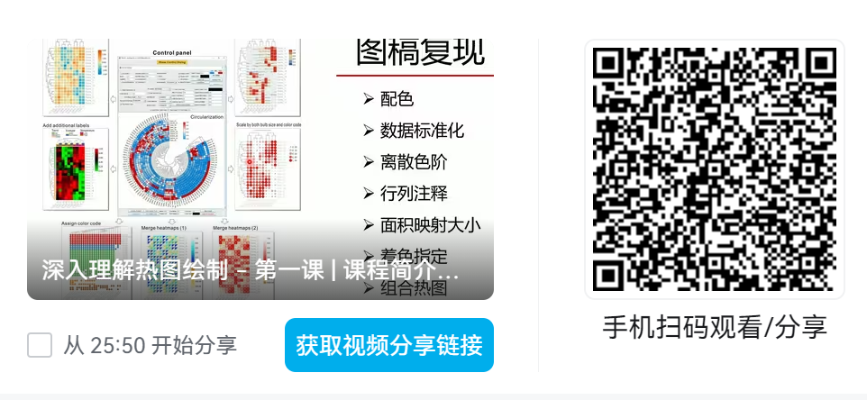
Heatmap 模板文件
导入数据 → 一键出图 → 导入Config文件 → 直接风格化

Slide 14
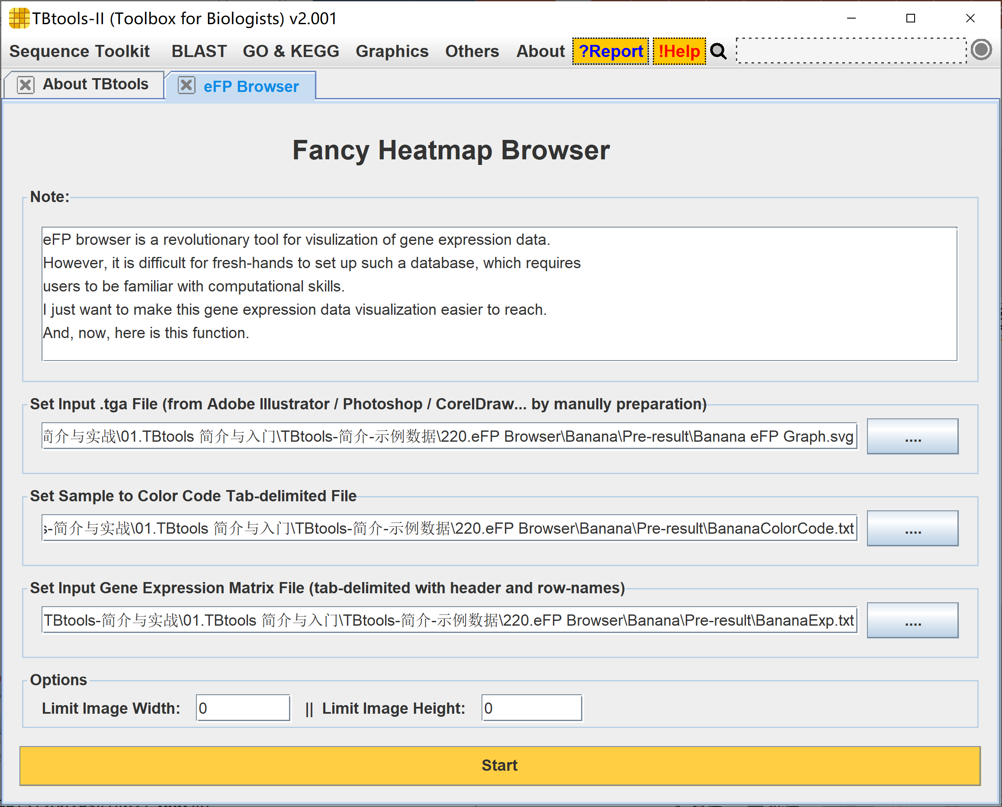

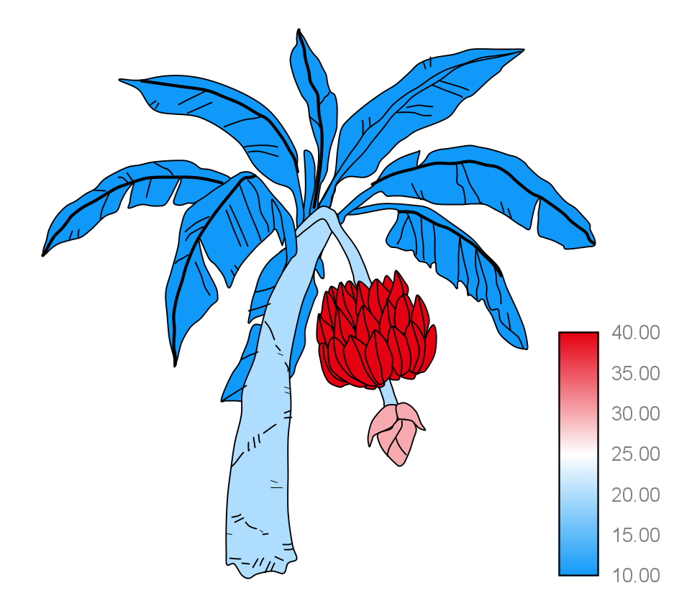

直观的表达量可视化方式

Slide 15
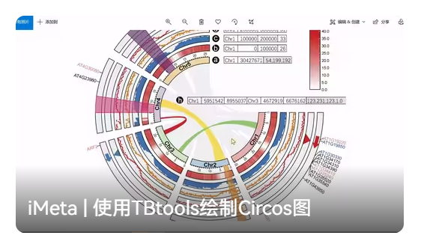
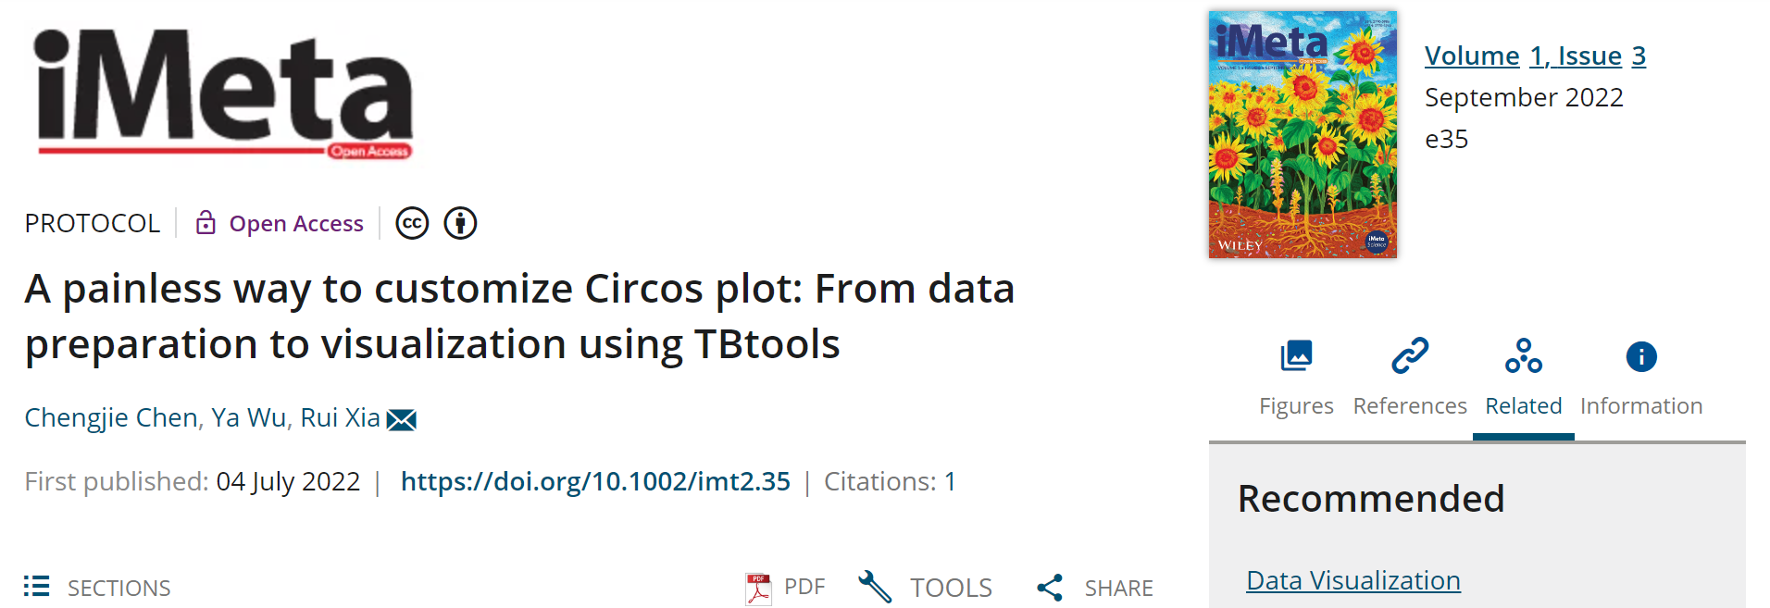
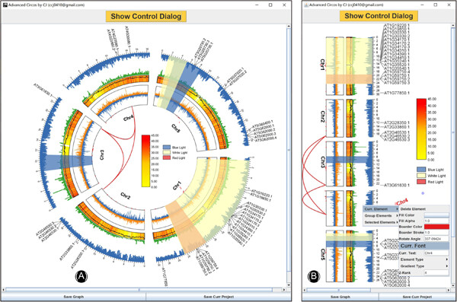
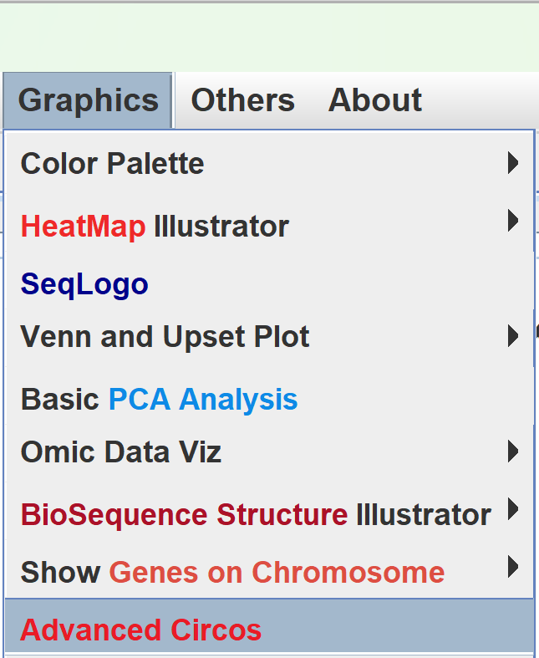

全基因组数据可视化
需求：有全基因组数据集合，进行全尺度可视化等
解决办法：
使用 TBtools-II 的 Advanced Circos

Slide 16
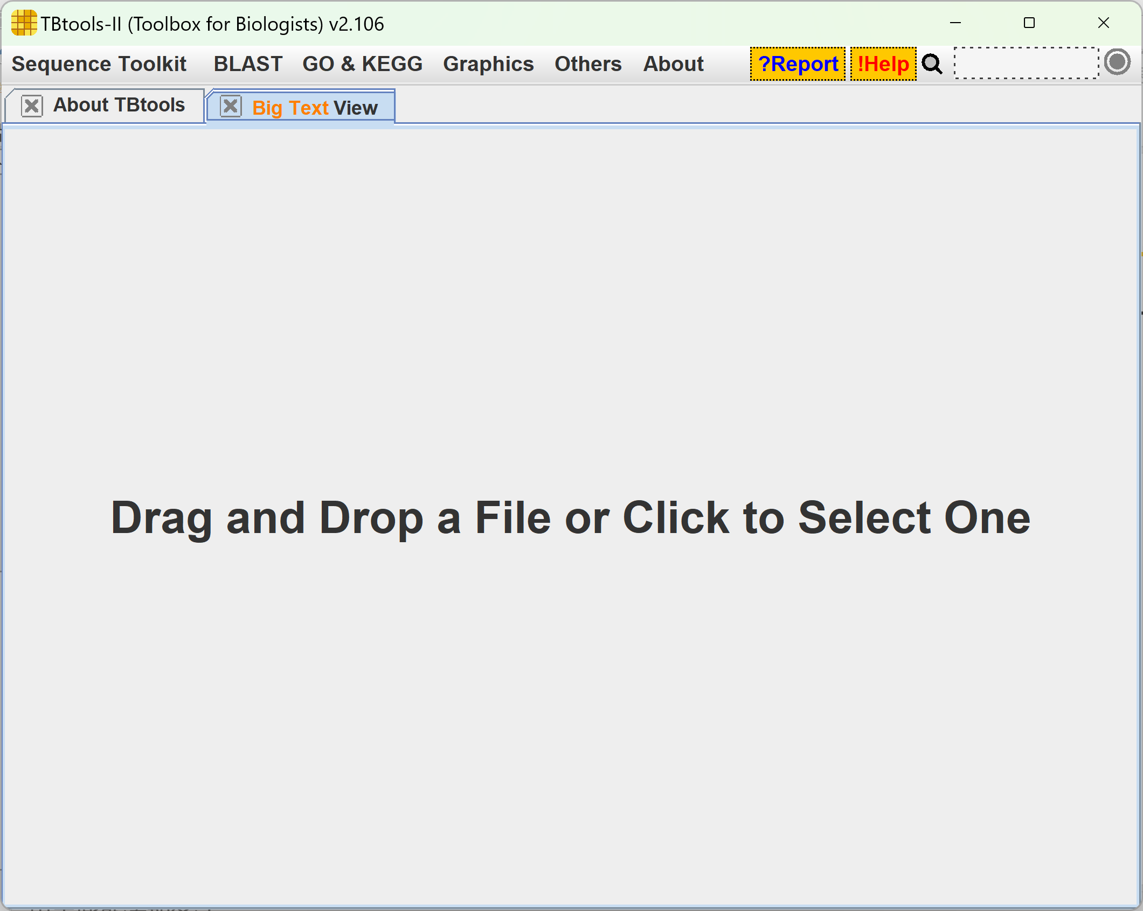
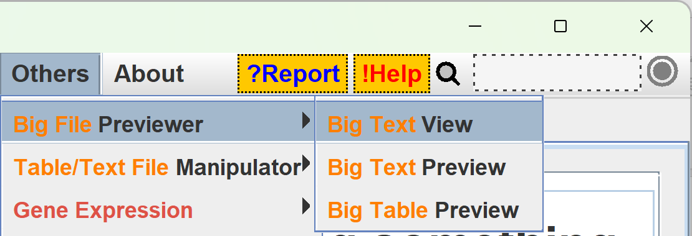
大文本/表格快速浏览
需求：有体积比较大的文本或表格文件，如10G大小，想看一看
解决办法：
使用 TBtools-II 的
Big Text View

Slide 17
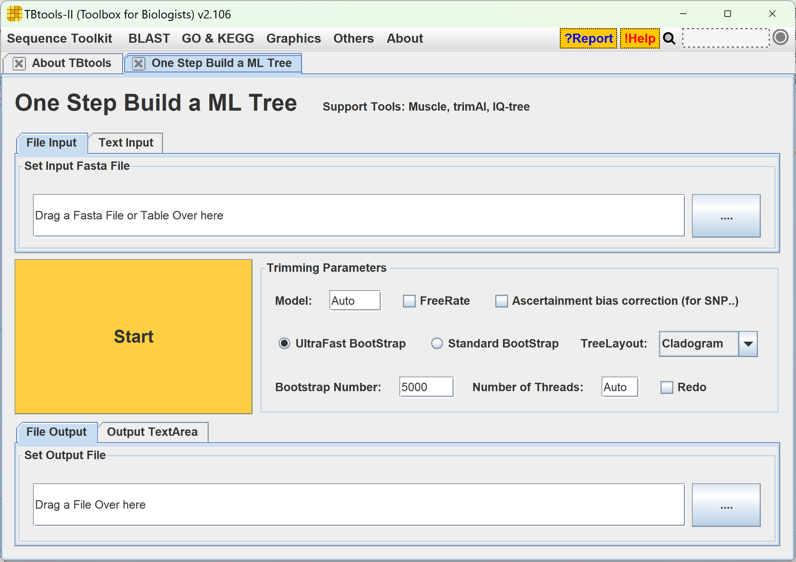
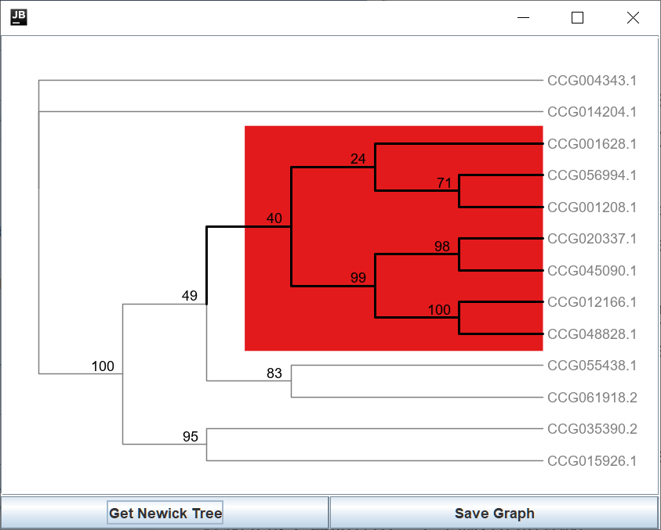
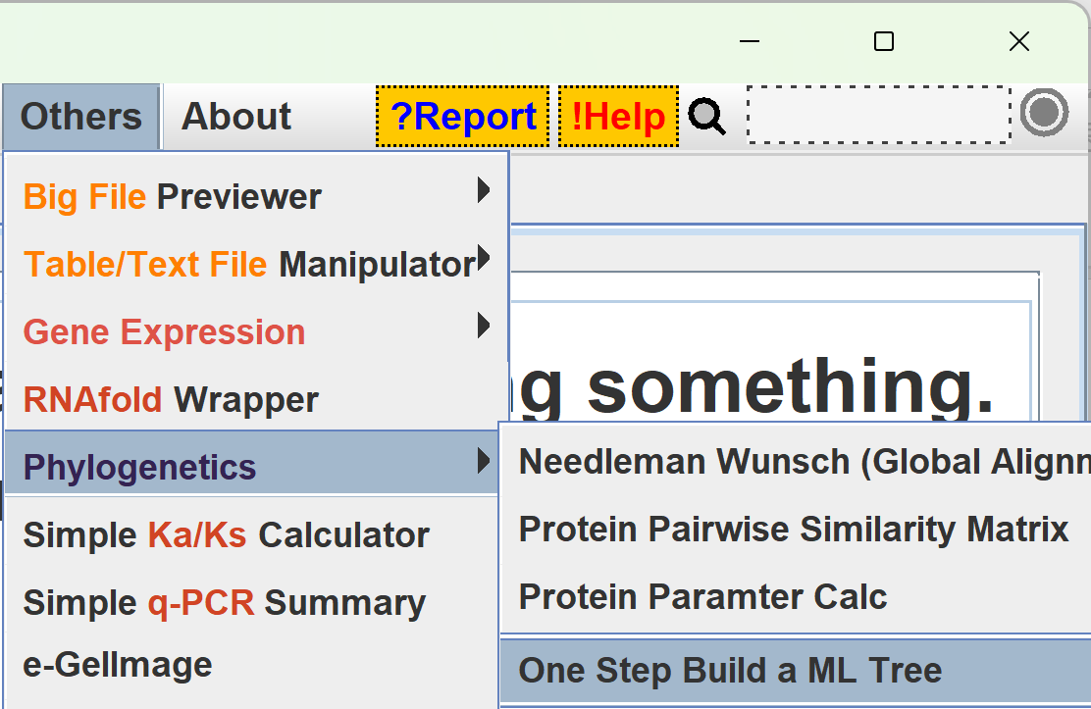
一键构建最大似然树ML
需求：有一个同源蛋白序列集，想快速拿到对应的最大似然进化树
解决办法：
使用 TBtools-II 的
One Step Build a ML Tree
输入蛋白序列 → 自动多序列比对、比对结果剪切、进化树构建 → 自动可视化

Slide 18
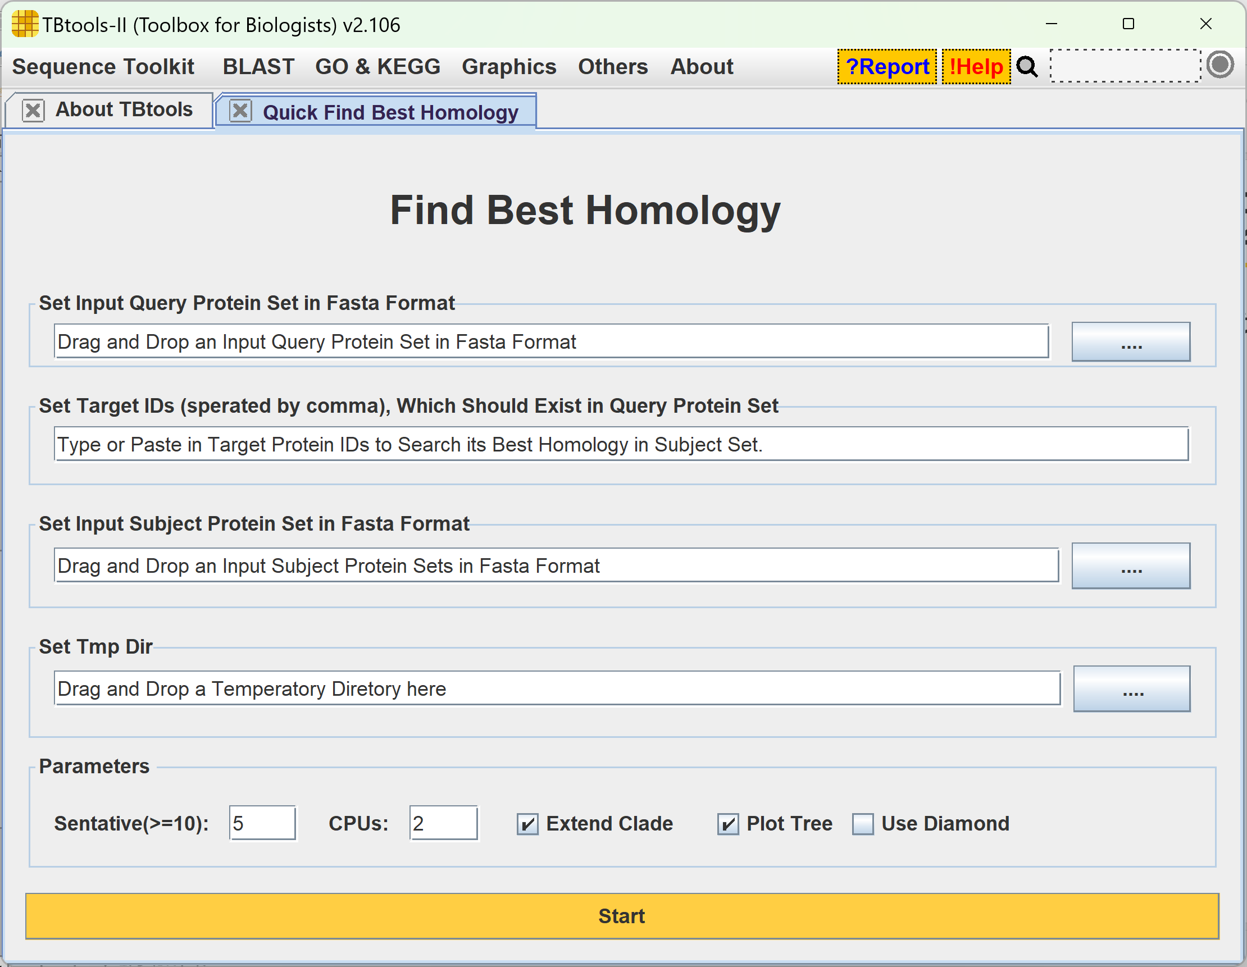
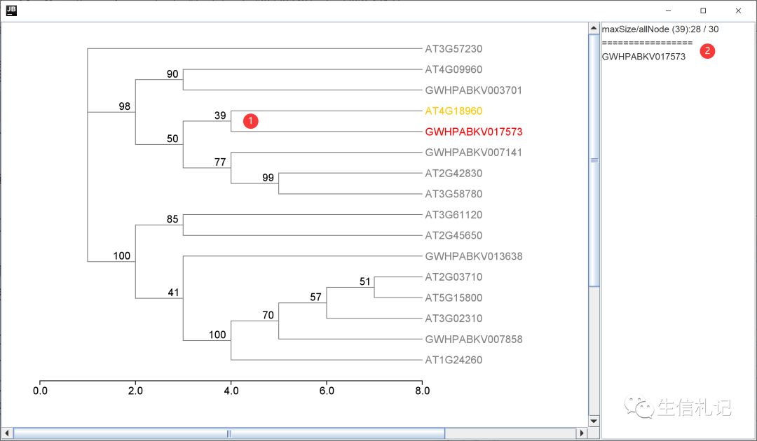
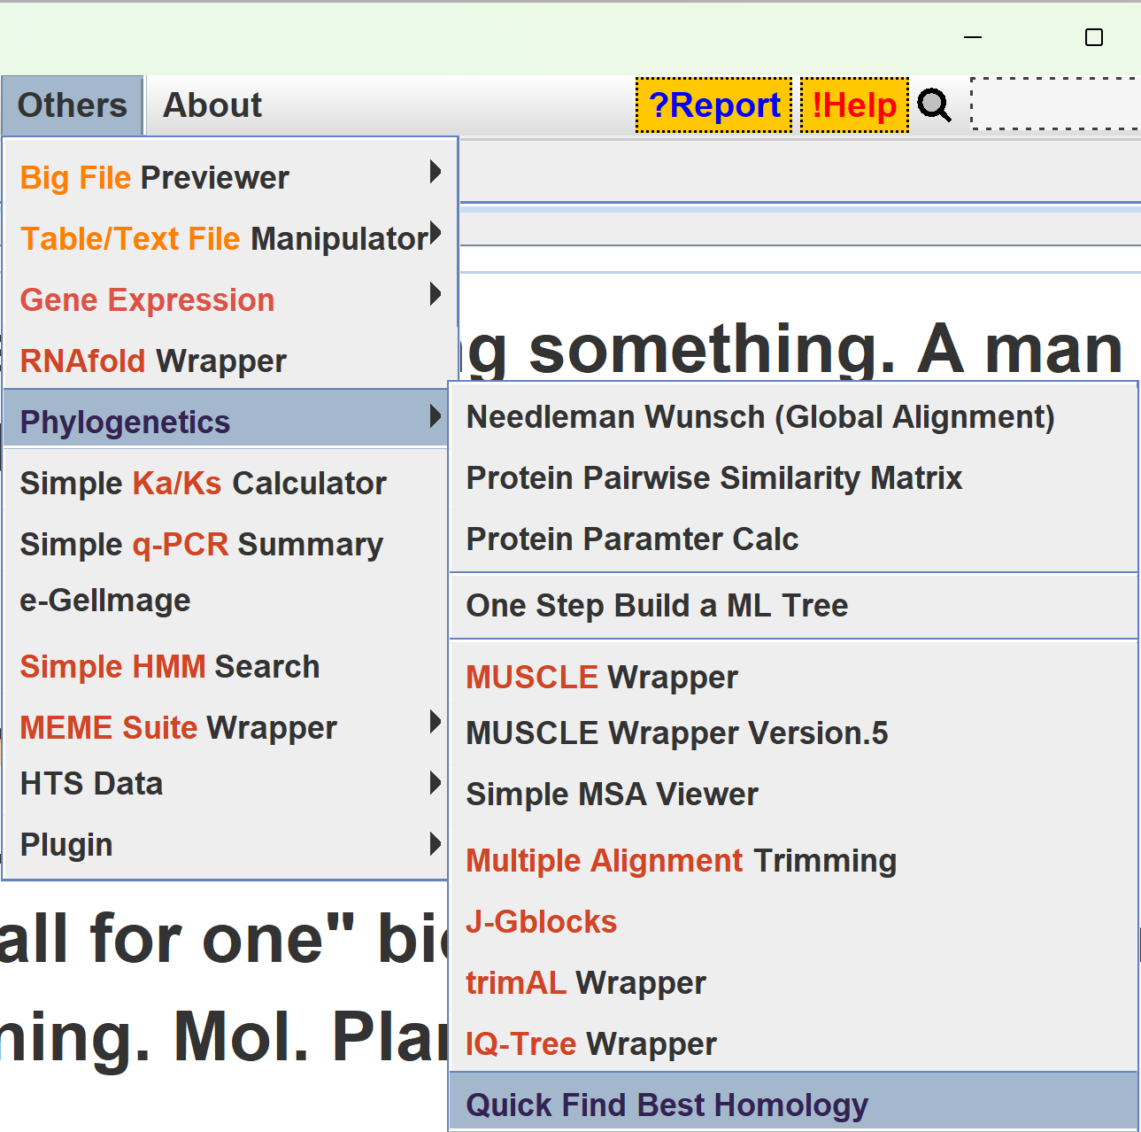
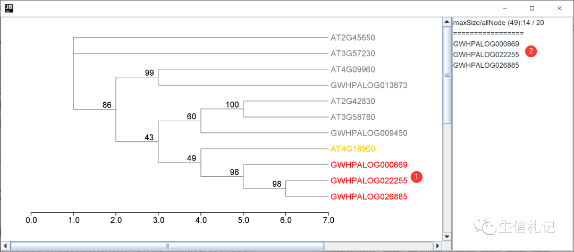
快速找到目标物种中目标基因的同源基因集
需求：知道拟南芥中一个基因调控我们的目标性状，如何在目标物种找到？
解决办法：
使用 TBtools-II 的
Quick Find Best Homology

Slide 19
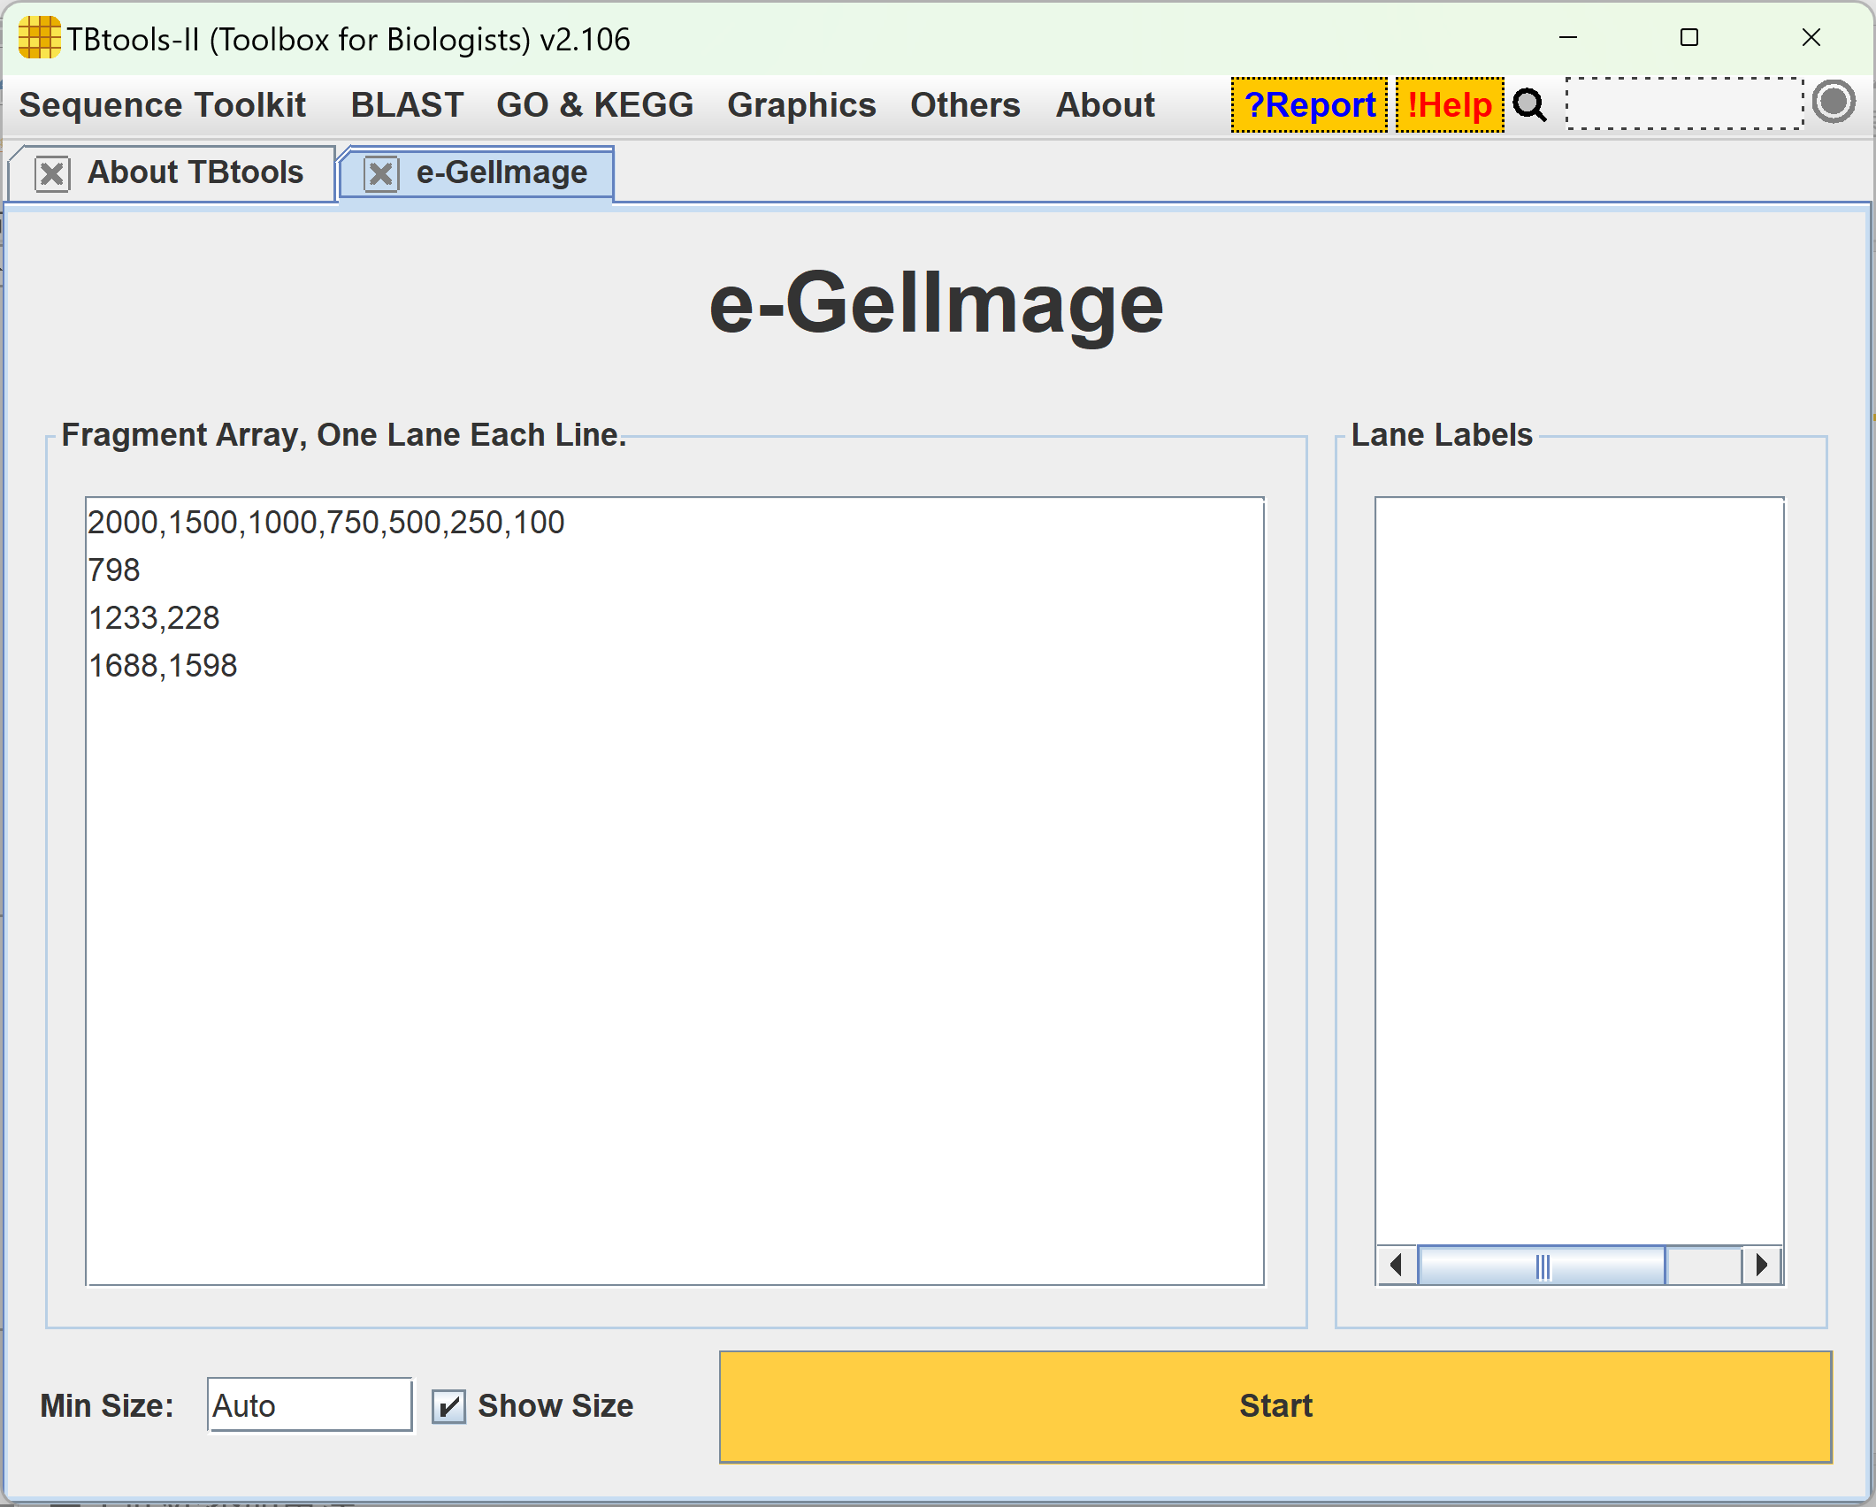
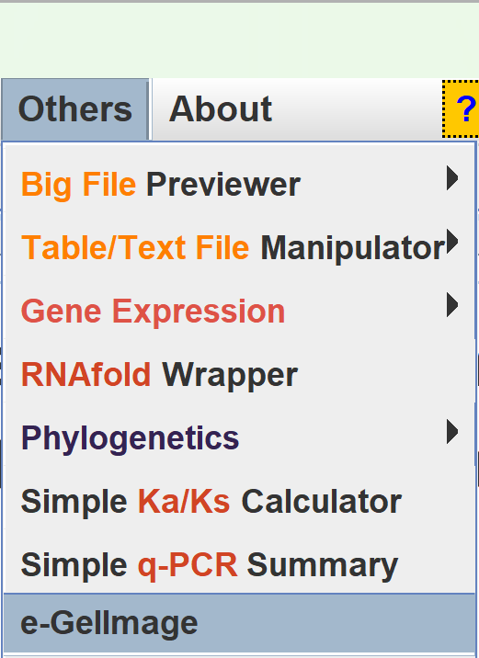
模拟凝胶电泳图
需求：知道目标PCR产物大小，模拟凝胶电泳图
解决办法：
使用 TBtools-II 的
e-GelImage

Slide 20
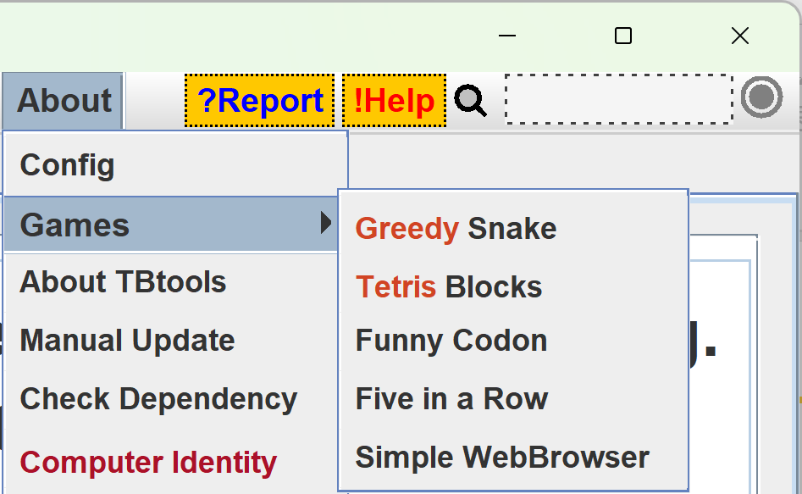
想玩一会小游戏

Slide 21
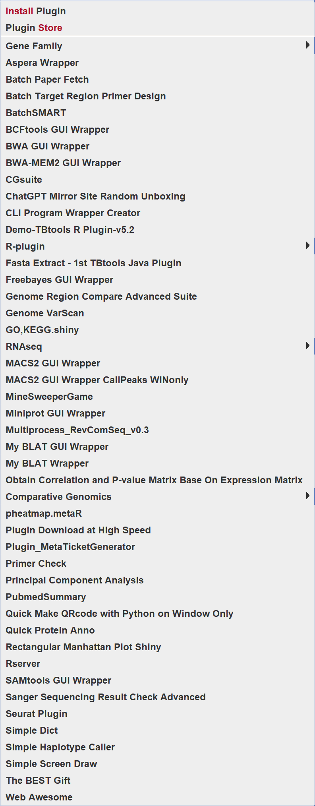
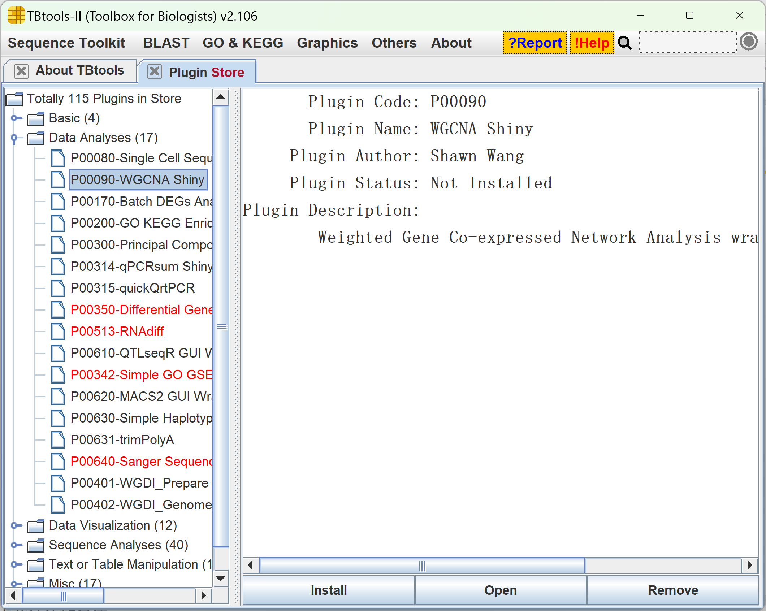
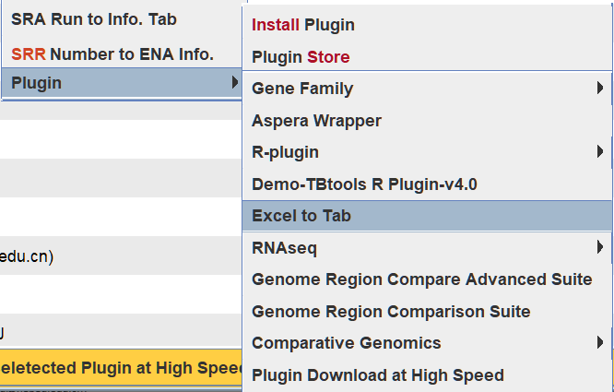
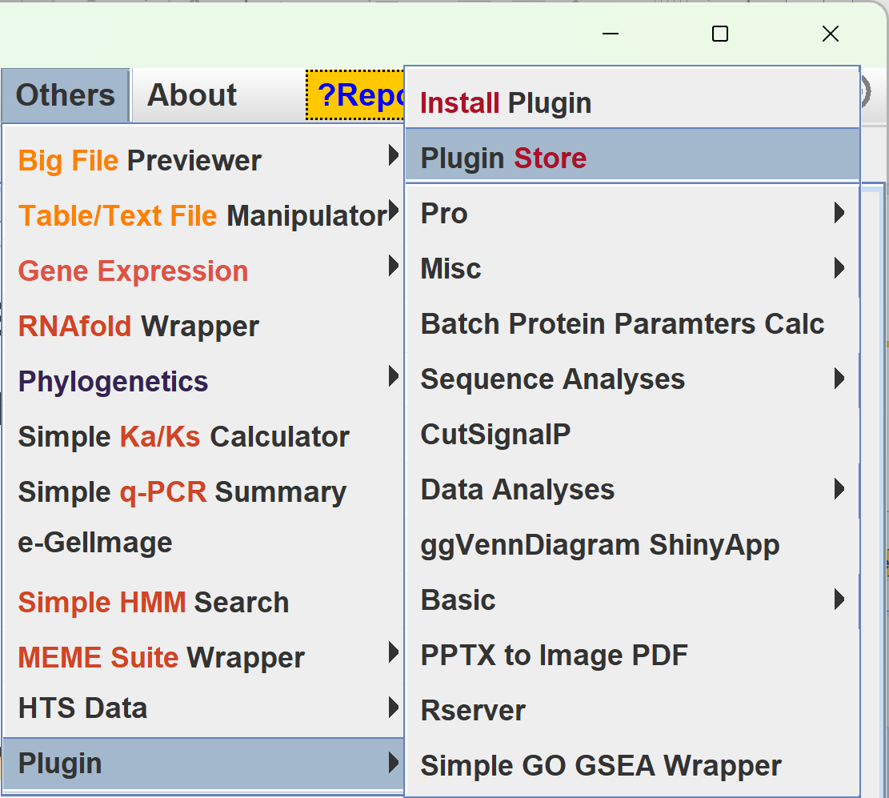
插件商店
需求：在软件菜单中，找不到你要的功能？
解决办法：
使用 TBtools-II 的
Plugin 插件商店
插件模式
  按需安装
  即插即用

